Slide 1
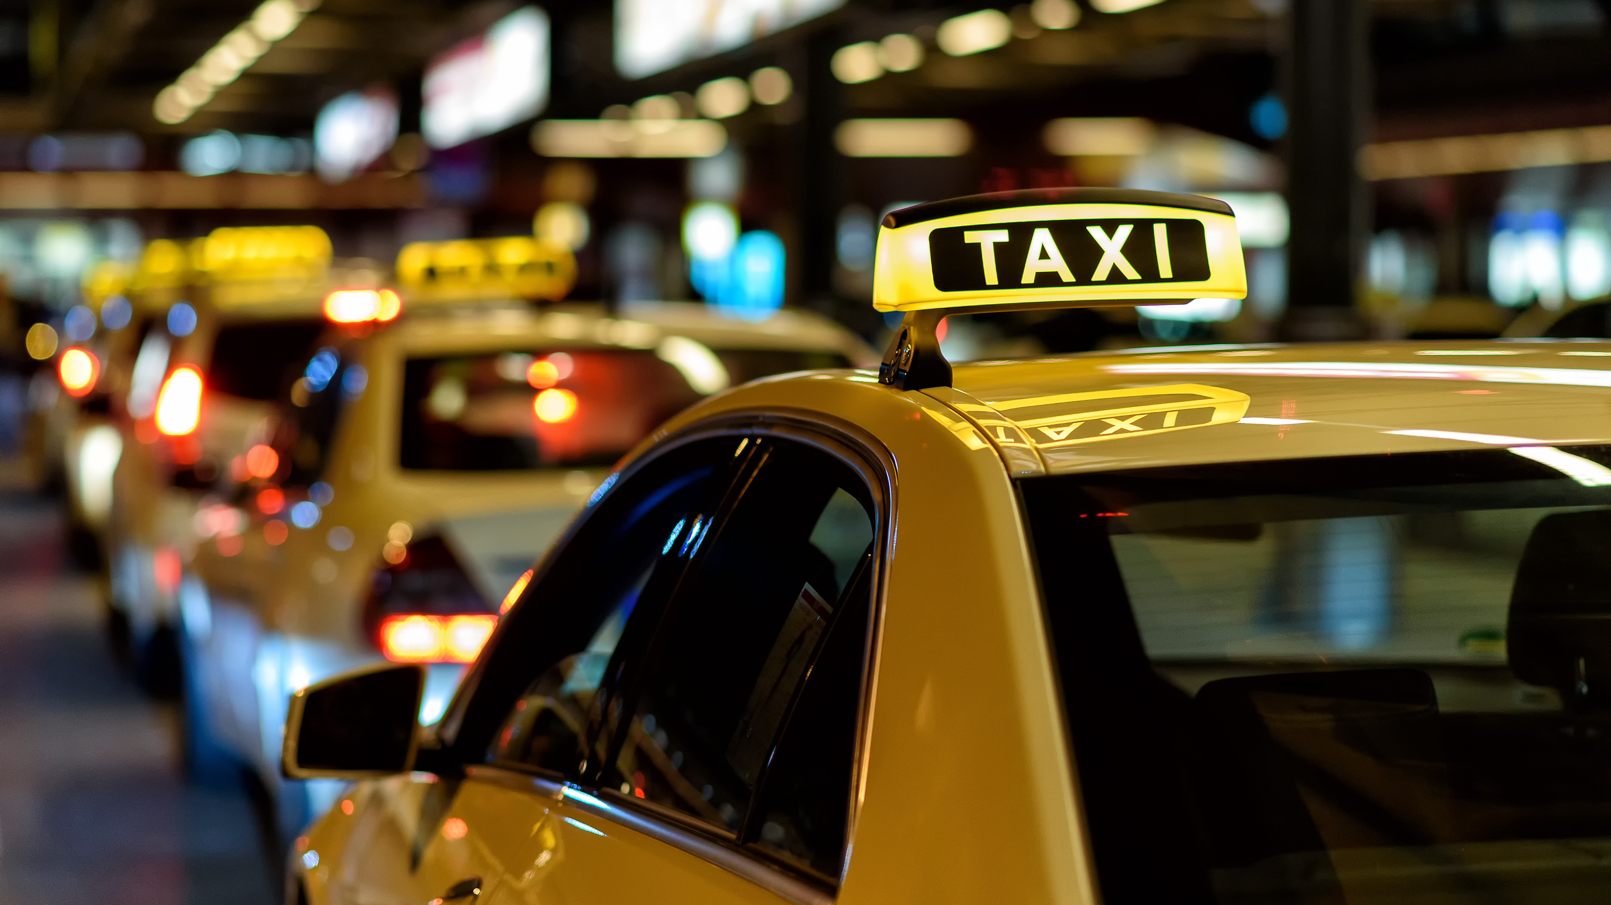

Certificato di ABILITAZIONE professionale CAP A- CAP B
(KA-KB)
APPUNTI PER CORSI
DAVIDE CLAUDIO FRANCESCO AUFIERO

Slide 2
DESTINAZIONE E USO DEI VEICOLI
DESTINAZIONE= UTILIZZO IN BASE ALLE CARATTERISTICHE TECNICHE (ESEMPIO TRASPORTO COSE, TRASPORTO PER PERSONE, USO SPECIALE)
USO = UTILIZZAZIONE ECONOMICA (ESEMPIO, USO PROPRIO, USO TERZI: DI LINEA, PUBBLICI NON DI LINEA)

Slide 3
PATENTE B
ETA’ MINIMA : 18 ANNI
Autoveicoli di massa fino a 3,5 t e fino a 9 posti (compreso il conducente) anche se trainanti un rimorchio di massa fino a 750 kg.
Complesso veicolare fino a 3.500 Kg.
Macchine agricole (comprese le eccezionali) e trattrici agricole trainanti un rimorchio.
Macchine operatrici (escluse le eccezionali).
Motocicli di cilindrata non superiore a 125 cc e di potenza non superiore a 11 kW e rapporto potenza/peso non superiore a 0,1 kW/kg solo in Italia.
Tricicli, anche di potenza superiore a 15 kW se l'età è maggiore di anni 21, ma solo in Italia.
Abilita a condurre anche veicoli delle categorie AM (ciclomotori), B1 (quadricicli non leggeri).

Slide 4
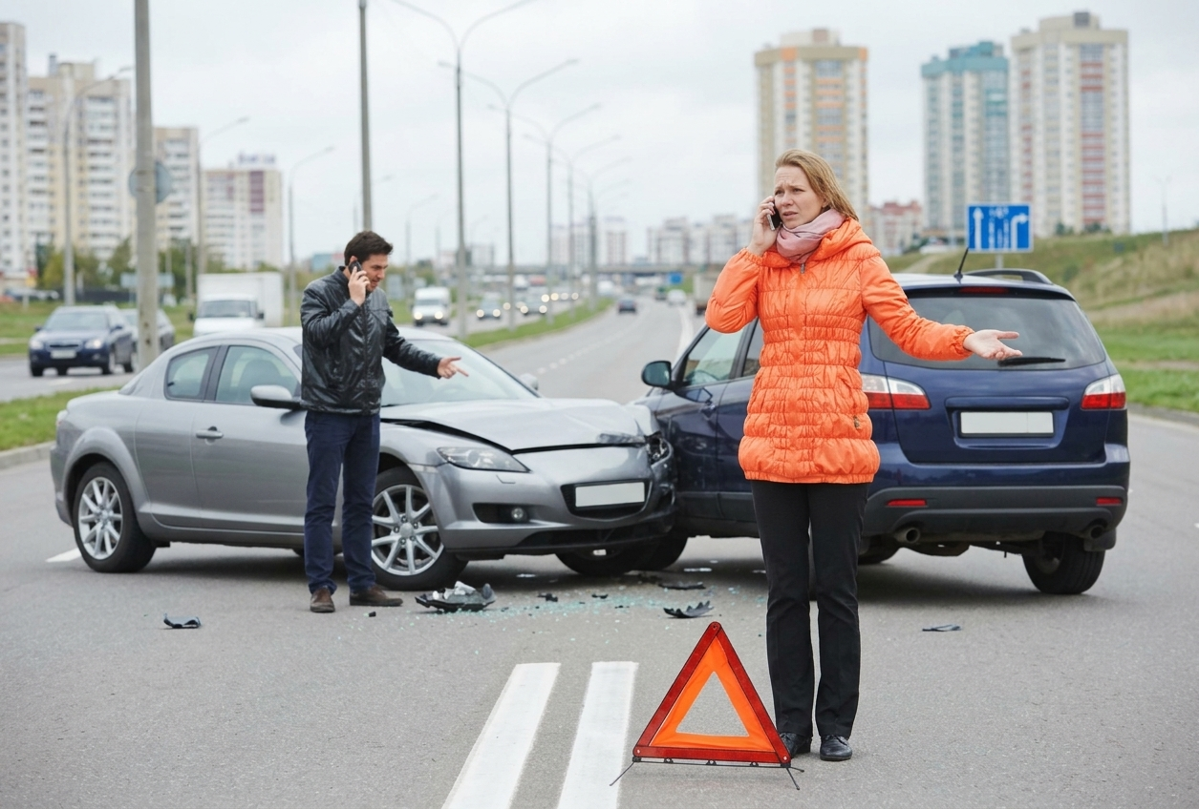
COMPORTAMENTO IN CASO DI INCIDENTE
SOLO DANNI A COSE
In caso di incidente con solo danni alle cose fermarsi e:
utilizzare il segnale mobile di veicolo fermo fuori dei centri
abitati, quando il veicolo non possa essere spostato
fuori dalla carreggiata;
spostare, quando possibile, il veicolo fuori dalla carreggiata;
fornire le proprie generalità, individuare gli altri conducenti e veicoli coinvolti, controllando la patente di guida e la carta di circolazione e rilevare tutte le informazioni utili per l'esatta ricostruzione della dinamica dell'incidente.

Slide 5
COMPORTAMENTO IN CASO DI INCIDENTE
DANNI A PERSONE
In caso di incidente stradale con danni a persone il con ducente, indipendentemente dal fatto che abbia ragione o torto, ha l'obbligo di fermarsi e:
prestare l'assistenza alle persone investite;
non spostare i veicoli coinvolti finché non siano stati soccorsi i feriti e la polizia non abbia rilevato tutti gli elementi utili alla ricostruzione della dinamica dell'incidente.
In caso di incidente con feriti, prestare assistenza alle persone infortunate...

Slide 6
RCA
I veicoli a motore possono circolare sulle strade pubbliche solo con copertura assicurativa R.C.A.
La compagnia assicuratrice, dietro pagamento di un premio (somma di denaro versata periodicamente), assume l'obbligo di risarcire i danni provocati a terzi dal veicolo assicurato, entro i limiti convenuti (massimali). L'entità del premio da pagare varia in funzione di numerosi fattori quali, tra l'altro, il massimale, la presenza o meno di altre garanzie, la frequenza degli incidenti verificatisi nella provincia in cui è immatricolato il veicolo, ecc.
La polizza di assicurazione R.C.A. copre:
la responsabilità civile gravante sul conducente e sul proprietario del veicolo;
la responsabilità civile per sinistri nei Paesi dell’UE;;
i danni ai terzi trasportati;
Garanzie supplementari quali incendio, furto, atti vandalici, ecc. non sono comprese nella polizza R.C.A.

Slide 7
RCA
MASSIMALI= SOMME MASSIME CHE L’IMPRESA ASSICURATRICE SI IMPEGNA A PAGARE IN CASO DI INCIDENTE
PREMIO= SOMMA CHE L’ASSICURATORE PAGA PERIODICAMENTE ALLA COMPAGNIA
DIRITTO DI RIVALSA= LA POSSIBILITA’ PER LA COMPAGNIA ASSICURATRICE DI RICHIEDERE ALL’ASSICURATO UN RISARCIMENTO PARI ALL’IMPORTO LIQUIDATO
CONTRATTO BONUS – MALUS = FORMULA ASSICURATIVA CON CLASSI DI ASSEGNAZIONE CE POSSONO VARIARE DI ANNO IN ANNO IN BASE AL NUMERO DI INCIDENTI
FONDO DI GARANZIA PER LE VITTIME DELLA STRADA= FONDO COSTITUITO PER RISARCIRE DANNI ARRECATI A PERSONE DA VEICOLI NEI CASI IN CUI NON SIANO COPERTI DA RCA O NON SIANO STATI IDENTIFICATI

Slide 8
QUIZ
1. La polizza di assicurazione per la responsabilità̀ civile auto (RCA) copre:
1.Ogni forma di responsabilità̀, in proporzione al premio pagato | V | F
2.I rischi che gravano sul conducente, ma non sul proprietario del veicolo | V | F
3. I danni ai trasportati | V | F
2. La polizza di assicurazione per la responsabilità civile auto (RCA) copre:
1.Ogni forma di responsabilità̀, in proporzione al premio pagato | V | F
2.I rischi che gravano sul conducente, ma non sul proprietario del veicolo | V | F
3.La responsabilità̀ per i sinistri occorsi anche nei paesi CEE | V | F
3.La polizza di assicurazione per la responsabilità civile auto (RCA) copre:
1.I rischi che gravano sul conducente, ma non sul proprietario del veicolo | V | F
2.La responsabilità̀ civile gravante sul conducente e sul proprietario | V | F
3.Ogni forma di responsabilità̀, in proporzione al premio pagato | V | F
Notes:
1)3
2)3
3)2

Slide 9
SERVIZI PUBBLICI NON DI LINEA
Trasporto collettivo od individuale di persone effettuato, a richiesta, in modo non continuativo o periodico, su itinerari e secondo orari stabiliti di volta in volta.
LEGGE DI RIFERIMENTO : legge quadro n°21 del 15-1-1992

Slide 10
CERTIFICATO DI ABILITAZIONE PROFESSIONALE CAP (KA-KB)
servizio di noleggio con conducente per trasporto di persone
servizio di piazza con autovetture con conducente
KA: se per la guida del veicolo è richiesta patente di categoria A1, A2 o A (motoveicoli di massa complessiva fino a 1,3 tonnellate)
KB: se per la guida del veicolo è richiesta patente di categoria B1 o B –Età minima 21 anni

Slide 11
CERTIFICATO DI ABILITAZIONE PROFESSIONALE CAP
IL CAP :
È rilasciato se in possesso di patente.
Previa visita medica
Può essere rilasciato a mutilati e diversamente abilii.
Può essere rilasciato ai possessori di CQC.
Vale 5 anni e viene rinnovato c in occasione della conferma di validità della patente, il documento è confermato dall'UMC previo accertamento dei requisiti fisici e psichici

Slide 12
CERTIFICATO DI ABILITAZIONE PROFESSIONALE CAP
La CQC per il trasporto di persone ricomprende in sé il certificato di abilitazione professionale di tipo KB e quello di tipo ​ ​ KA, limitatamente alle categorie di motocicli alla cui guida abilita la patente posseduta .
Pertanto, il titolare di CQC persone, in corso di validità, che intende richiedere anche il rilascio del CAP di tipo KB (oppure anche solo di tipo ​ ​ KA), può presentare apposita domanda, il documento
si intende automaticamente rinnovato con il rinnovo della patente di guida.

Slide 13
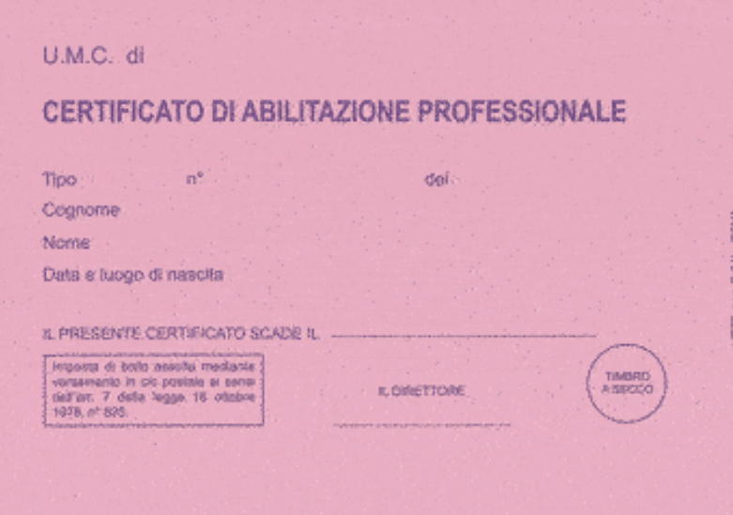
CERTIFICATO DI ABILITAZIONE PROFESSIONALE CAP

Slide 14
ESAME CAP
Dal 2.1.2019 scheda con 20 domande a risposta multipla; delle tre risposte proposte, il candidato deve individuare, barrando un'apposita casella, la risposta vera.
Candidati DSA dal 24.4.2024 possono:
con apposita certificazione DSA ;
ottenere il consenso dal Direttore dell'Ufficio a sostenere la prova con:
  l'ausilio di persona, appartenente dell'UMC stesso, che legga i quesiti dei quali si compone la scheda (in sostituzione del file audio),
  maggiorazione del tempo d'esami pari a 10 minuti.

Slide 15
ISCRIZIONE AL RUOLO
Presso la Camera di commercio, è istituito il Ruolo dei conducenti per autoservizi pubblici non di linea, per potersi
iscrivere è necessario superare ulteriore esame.
Per poter ottenere la licenza o autorizzazione è necessario essere iscritti al ruolo. Per potere lavorare come dipendenti è necessaria iscrizione al ruolo.

Slide 16
LICENZA O AUTORIZZAZIONE
LICENZA : SERVIZIO TAXI
AUTORIZZAZIONE : SERVIZIO NCC
PER POTER ESERCITARE IL MESTIERE BISOGNA POSSEDERE LA LICENZA O L’AUTORIZZAZIONE, TALI TITOLI VENGONO RILASCIATI DAL COMUNE.
PER POTER OTTENERE LA LICENZA O L’AUTORIZZAZIONE BISOGNA ESSERE ISCRITTI AL RUOLO E QUINDI AVERE IL CAP B- CAP A ED AVERE SUPERATO L’ESAME IN PROVINCIA

Slide 17
TRASFERIMENTO DEI TITOLI
il titolare deve rispettare almeno uno dei seguenti requisiti :
essere l'intestatario della licenza da almeno 5 anni;
aver raggiunto il sessantesimo anno d'età;
essere divenuto inabile al servizio in via permanente.

Slide 18
TRASFERIMENTO DEI TITOLI
l titolare che abbia trasferito il titolo amministrativo (licenza o autorizzazione) non può ottenerne uno nuovo, né per concorso né per trasferimento, se non dopo che siano trascorsi almeno 5 anni dal trasferimento del primo.
In caso di morte del titolare del titolo amministrativo, il titolo stesso può essere trasferito a un erede appartenente al nucleo familiare in possesso dei requisiti prescritti o, entro 2 anni, ad altro soggetto designato dagli eredi.
Gli eredi, se minori, possono essere sostituiti alla guida fino al raggiungimento della maggiore età.

Slide 19
CUMULO DEI TITOLI
NON E’ AMMESSO IL CUMULO DI PIU’ LICENZE TAXI (ECCETTO TAXI CASO NATANTE)
NON E’ AMMESSO IL CUMULO DI AUTORIZZAZIONI NCC

Slide 20
PUNTI CAP
Come con la patente di guida, viene assegnato un punteggio pari a 20, le infrazioni commesse alla guida del mezzo durante il lavoro – nel caso prevedessero sottrazioni punti – prevedono decurtazione sul CAP.
Anche con il CAP esiste la revisione e la revoca.
Esistono corsi di recupero punti (9 punti)

Slide 21
TARIFFE
TAXI
Vengono stabiliti annualmente dal comune, i criteri di calcolo sono
Multipla : per servizio urbano, in funzione del tempo e della distanza

Slide 22
TARIFFE
A distanza: per servizio extra-urbano.
NCC
Tariffa a forcella, vengono stabiliti i minimi ed i massimi, sono stabilite dal comune tramite indicazioni del ministero in relazione al costo di ammortamento del veicolo e del costo del personale alla guida.

Slide 23
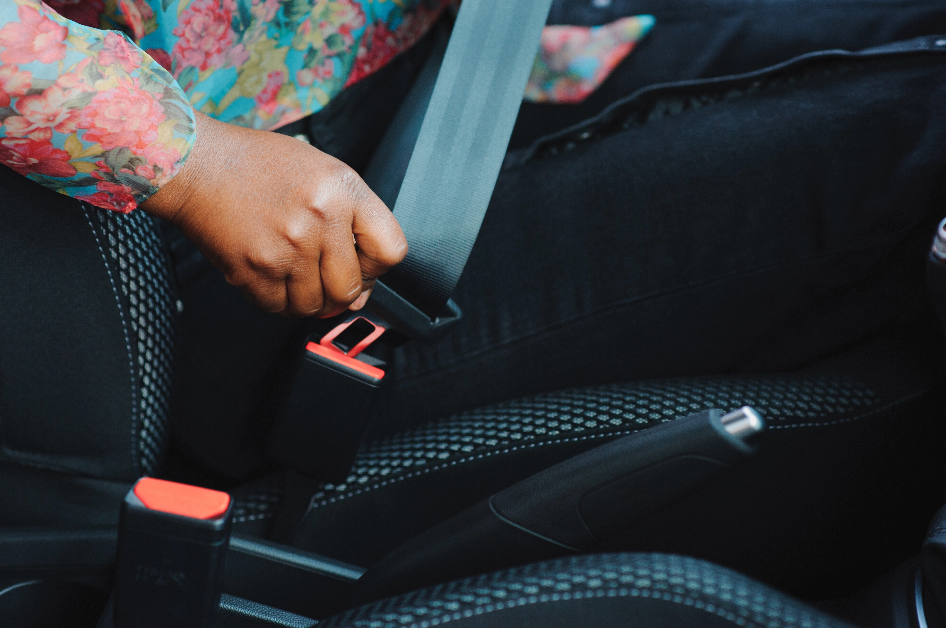
CINTURE
Tutti gli occupanti, anche minorenni, dei sedili anteriori e posteriori delle autovetture, anche adibite a taxi e NCC, devono indossare le cinture di sicurezza .
Su vetture taxi o NCC è consentito il trasporto di bambini di statura inferiore a 1,50 m , anche non assicurati alle cinture di sicurezza, purché occupino i sedili posteriori e siano accompagnati da un passeggero di età non inferiore a sedici anni.

Slide 24
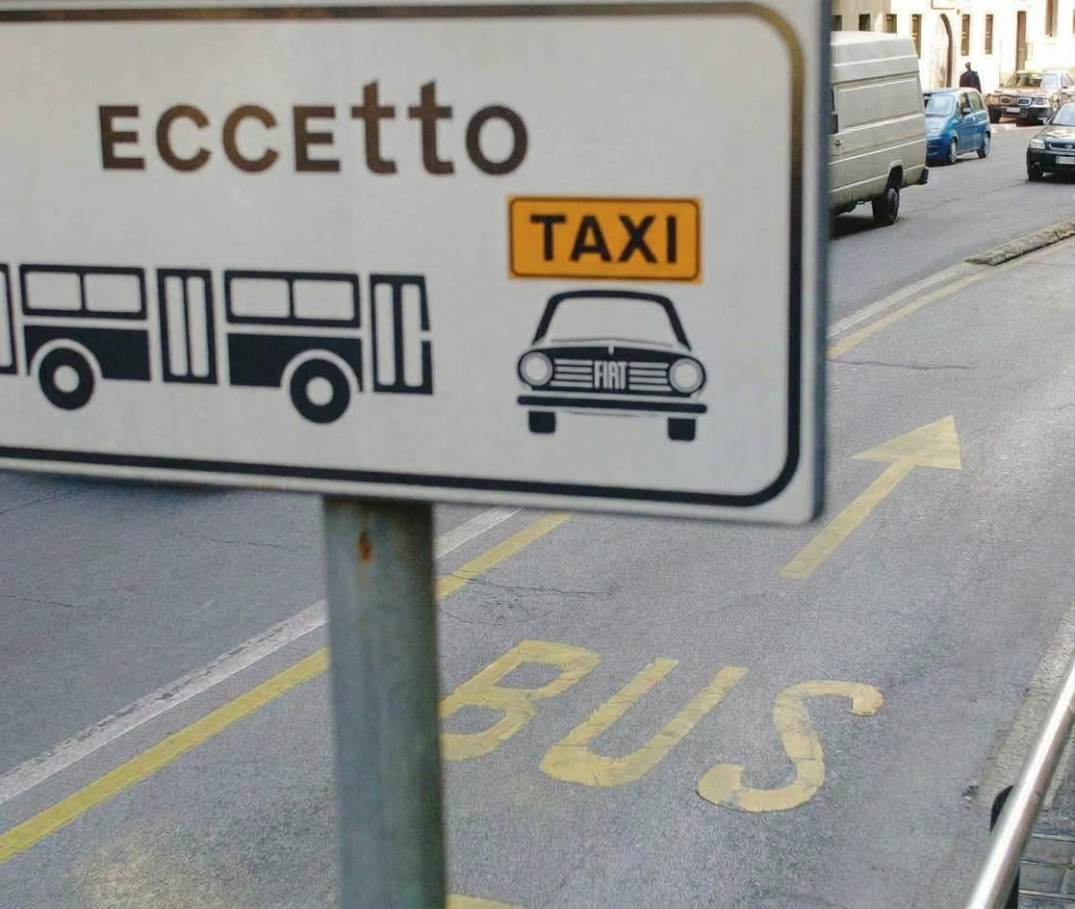
CORSIE PREFERENZIALI
ALLE AUTOVETTURE ADIBITE
AL SERVIZIO
DI NCC E’ CONSENTITO
L’USO DELLE
CORSIE
PREFERENZIALI PER TAXI E
AUTOBUS
E ALTRE FACILITAZIONI
PREVISTE PER I SERVIZI
PUBBLICI

Slide 25
IMMATRICOLAZIONE DEI VEICOLI
Per i veicoli taxi o NCC il rilascio della carta di circolazione è subordinato, oltre alla proprietà, anche alla dimostrazione dell'esistenza del titolo amministrativo comunale .
Se il veicolo è acquistato in leasing, viene immatricolato:
• a nome del locatore (società di leasing), ma si trascrive sulla carta di circolazione il nome del locatario;
• per l'uso indicato dal locatario sulla base del titolo amministrativo da lui posseduto.
Per quanto riguarda la messa in servizio, le autovetture da adibire al servizio di NCC o taxi devono essere sottoposte a verifica dei requisiti di idoneità alla circolazione , anche se di tipo già omologato.

Slide 26
AREE DI SOSTA
Dove esiste il servizio taxi è vietata per i veicoli NCC la sosta su tali aree; in deroga a tale divieto i comuni possono :
autorizzare le autovetture NCC a stazionare presso le stazioni ferroviarie o altre zone pubbliche di sosta, pur ché ben distinte da quelle dei taxi, in attesa dei clienti muniti di prenotazione effettuata in rimessa;
nei comuni di minore dimensione, individuati dalla Camera di Commercio su parere dell'Ufficio Periferico del Dipartimento dei Trasporti Terrestri - ex MCTC, i Comuni stessi possono autorizzare lo svolgimento del servizio di taxi con autovetture immatricolate per servizio di NCC.
Nei Comuni invece dove non esiste il servizio di taxi, le autovetture NCC possono essere autorizzate a sostare su aree pubbliche destinate al servizio taxi

Slide 27
PRELEVAMENTO UTENTE
TAXI
PRELEVAMENTO DENTRO IL COMUNE CON DESTINAZIONE DENTRO IL COMUNE
NCC
PUO’ AVVENIRE OVUNQUE, MA IL SERVIZIO DEVE
INIZIARE IN RIMESSA E CONCLUDERSI IN RIMESSA

Slide 28
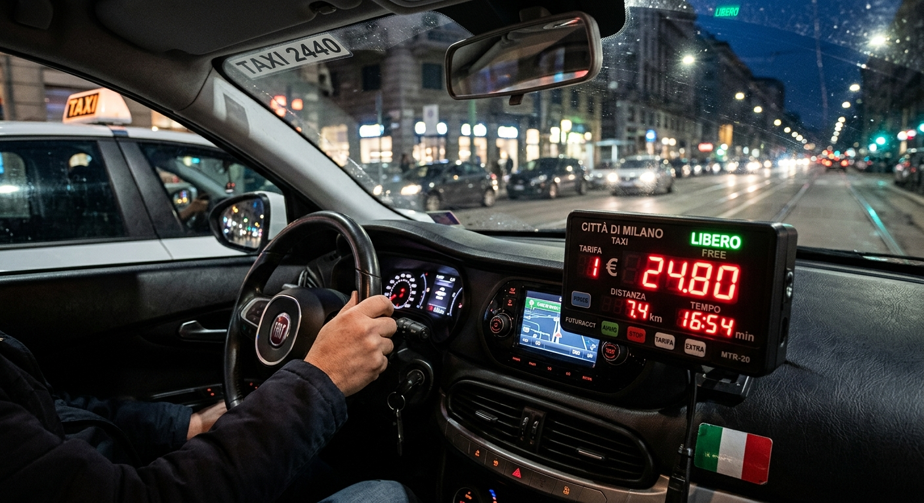
TASSAMETRO PER TAXI
Dispositivo omologato, attraverso la lettura del quale si può conoscere il corrispettivo da pagare per il trasporto .
I supplementi tariffari devono essere aggiunti manualmente.
I tassametri vengono generalmente fissati nella plancia del cruscotto oppure integrati nello specchietto retrovisore.

Slide 29
SOSTITUZIONE ALLA GUIDA PER TAXI
I titolari di licenza di taxi possono farsi temporaneamente sostituire alla guida del veicolo da soggetti titolari di KB e di iscrizione al ruolo, solo per :
inabilità temporanea;
sospensione o ritiro temporaneo della patente di guida;
per un periodo di ferie non superiore a trenta giorni;
incarichi a tempo pieno sindacali o pubblici elettivi.

Slide 30
UTILIZZO VEICOLO FUORI SERVIZIO
È normalmente ammesso l'impiego di un taxi fuori servizio per uso proprio, cioè per esigenze non professionali, ai conducenti titolari di licenza a cui, in questo caso, viene richiesta la sola patente di guida (non serve il KB).
Non consentito per NCC.

Slide 31
FOGLIO DI SERVIZIO-NCC
È un documento che il conducente di NCC deve compilare e tenere obbligatoriamente a bordo dell'autovettura, tale documento riporta:
• il numero di targa del veicolo;
• il nome del conducente;
• l'orario di inizio servizio, destinazione e orario di fine servizio.

Slide 32
CARATTERISTICHE AUTOVETTURA
TAXI
SUL TETTO E’ PRESENTE CONTRASSEGNO LUMINOSO CON SCRITTA TAXI
BIANCO DAVANTI E ROSSO DIETRO.
POSTERIORMENTE E’ RIPORTATO IL NUMERO DI LICENZA DEL COMUNE CON SCRITTO SERVIZIO PUBBLICO.
SULLE FIANCATE POSSONO ESSERE RIPORTATE SCRITTE/STEMMI RELATIVI ALL’AZIENDA ED AL COMUNE.

Slide 33
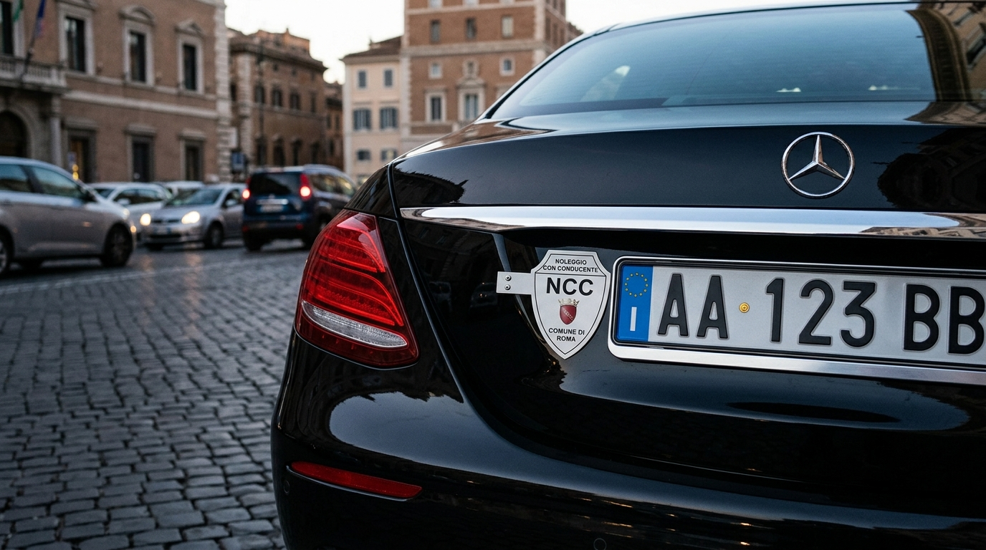
CARATTERISTICHE AUTOVETTURA
NCC
CONTRASSEGNO CON SCRITTA NOLEGGIO ALL’INTERNO DEL PARABREZZA E DEL LUNOTTO.
TARGA POSTERIORE RECANTE N.C.C., UN NUMERO
PROGRESSIVO E LO STEMMA DEL COMUNE

Slide 34
CONTRATTO DI TRASPORTO PERSONE
E’ un contratto di trasporto dove il vettore (taxista o noleggiatore NCC) si obbliga, di solito dietro corrispettivo, a trasferire persone da un luogo ad un altro nel tempo stabilito e nel rispetto di tutte le clausole previste nello stesso. Nel trasporto stradale di persone, l'oggetto del contratto di trasporto è il trasferimento di una o più persone da un luogo a un altro, mentre le parti contraenti sono il vettore e i viaggiatori.

Slide 35
PROTEZIONE DEI PASSEGGERI
Oltre all'obbligo primario del trasporto, il vettore ha anche l'obbligo di protezione nei confronti dei passeggeri trasportati, con l'adozione di tutte le "misure idonee", atte a garantire la loro incolumità durante il tragitto fino alla destinazione.

Slide 36
PUBBLICITA’
La pubblicità apposta sui taxi è:
• vietata tramite insegne luminose e a messaggio variabile;
• consentita se non luminosa, anche con materiale rifrangente, e solo nei casi previsti dal regolamento di esecuzione del Codice della strada, tramite:
‣ pellicole applicate sulle superfici del veicolo, ad esclusione di quelle vetrate, per ovvie ragioni di visibilità;
▸ pannello bifacciale rettangolare applicato sul tetto dell'abitacolo e in posizione parallela al senso di marcia (escluso in autostrada).

Slide 37
PUBBLICITA’
La pubblicità apposta sui taxi è:
• vietata tramite insegne luminose e a messaggio variabile;
• consentita se non luminosa, anche con materiale rifrangente, e solo nei casi previsti dal regolamento di esecuzione del Codice della strada, tramite:
‣ pellicole applicate sulle superfici del veicolo, ad esclusione di quelle vetrate, per ovvie ragioni di visibilità;
▸ pannello bifacciale rettangolare applicato sul tetto dell'abitacolo e in posizione parallela al senso di marcia (escluso in autostrada).

Slide 38
LEGGE 11-02-2019
La sede operativa del vettore e almeno una rimessa devono essere situate nel territorio che ha rilasciato l’autorizzazione.
E’ possibile per il vettore disporre di ulteriori rimesse nel territorio di altri comuni della medesima Provincia o area metropolitana in cui ricade il territorio del Comune.

Slide 39
LEGGE 11-02-2019
Il prelevamento e l'arrivo a destinazione dell'utente possono avvenire anche al di fuori della Provincia o dell'area metropolitana in cui ricade il territorio del Comune che ha rilasciato l'autorizzazione, con la legge 21 del 1992 si affermava che il prelevamento e l’arrivo potevano avvenire anche nel territorio di altri comuni.

Slide 40
LEGGE 11-02-2019
L'inizio di un nuovo servizio può avvenire senza il rientro in rimessa, quando sul foglio di servizio sono registrate, sin dalla partenza dalla rimessa o dal pontile d'attracco, più prenotazioni di servizio oltre la prima, con partenza o destinazione all'interno della Provincia o dell'area metropolitana in cui ricade il territorio del Comune che ha rilasciato l'autorizzazione.
Nella legge 21 del 1992 invece questo non era precisato si affermava solo che l’inizio ed il termine di ogni servizio doveva avvenire in rimessa.

Slide 41
LEGGE 11-02-2019
Nel servizio NCC è consentita la fermata sul suolo pubblico durante l’attesa del cliente che ha affettato la prenotazione del servizio e nel corso dell’effettiva prestazione del servizio stesso.

Slide 42
SANZIONI NCC
Noleggio con conducente di veicolo non adibito a tale uso (NCC abusivo) – Art.85 Cds
  Pecuniaria: 173-695 euro
  Accessoria: sospensione libretto per 2-8 mesi
Circolazione con autovettura a NCC violando le prescrizioni dell’autorizzazione- Art.85 Cds
Esempi:
Avere una autorimessa nel comune di rilascio dell’autorizzazione;
Stazionamento non all’interno della rimessa;
Divieto di sosta delle autovetture su suolo pubblico in attesa delle prenotazioni;
Il divieto di accettare prenotazioni in luogo diverso dalla sede o dalla rimessa;
L’obbligo di iniziare e terminare il servizio presso la rimessa salvo prenotazioni avvenute prima dell’inizio del primo servizio e riportate nel foglio di servizio;
La mancata tenuta del foglio di servizio per almeno 15 giorni.
Pecuniaria: 173-695 euro
Accessoria: sospensione libretto per 2-8 mesi

Slide 43
SANZIONI - TAXI
Servizio Taxi senza titoli (Taxi abusivo)- Art.86 Cds
        Pecuniaria: 1816 -7264 euro
        Accessoria: sospensione patente da 4 a 12 mesi + sequestro per confisca
Alla 2°infrazione nei 3 anni c’è la revoca della patente.
Servizio taxi violando norme o condizioni di licenza – Art.86 Cds
Esempi:
        Violare l’obbligo di prelevare l’utente o di iniziare nel territorio comunale salvo deroghe;
        Non portare a conoscenza delle tariffe gli utenti;
        Sostare fuori dagli spazi previsti;
        Non esporre i supplementi tariffari;
        Mancanza contrassegno luminoso sul tetto con la scritta Taxi.

Slide 44
QUIZ
1)Cosa si intende per “destinazione” di un veicolo
1.La sua destinazione economica | V | F
2.La sua utilizzazione in base alle caratteristiche tecniche | V | F
3.Il termine del suo viaggio | V | F
2) Cosa si intende per destinazione del veicolo?
1.La sua utilizzazione in base alle caratteristiche tecniche | V | F
2.Il luogo over verrà venduto il veicolo | V | F
3.La sua utilizzazione in base alla portata | V | F
3)Cosa si intende per «uso» di un veicolo
1.Il chilometraggio medio annuo | V | F
2.La sua destinazione economica | V | F
3.La sua utilizzazione in base alle caratteristiche tecniche | V | F
Notes:
RISPOSTA:
1)2
2)1
3)2

Slide 45
QUIZ
4) Cosa s'intende per uso del veicolo?
1. La sua utilizzazione in base al tipo di carrozzeria | V | F
2. Il suo stato di manutenzione | V | F
3. La sua utilizzazione economica | V | F
5) Quali sono i tipi di uso di un veicolo, secondo quanto definito dal Codice della Strada?
1. Uso proprio e uso di terzi | V | F
2. Uso di linea e uso non di linea | V | F
3.Uso pubblico e uso privato | V | F
6) Dove sono definiti gli usi di un veicolo che rientrano nella categoria "uso di terzi":
1. Nel Codice della Strada | V | F
2. Nel Codice Civile | V | F
3. Sono definiti dalla consuetudine | V | F
Notes:
RISPOSTA:
4) 3
5) 1
6) 1

Slide 46
QUIZ
7) Come viene definito l’uso proprio per un veicolo?
1. Uso in base a prestito gratuito | V | F
2. Uso da parte del proprietario del veicolo | V | F
3. Uso diverso da quello di terzi | V | F
8) In quale caso un veicolo viene adibito ad uso proprio?
1. Quando ha una massa complessiva superiore a 6 t | V | F
2. Quando è utilizzato dietro corrispettivo nell’interesse dei propri conoscenti | V | F
3.Quando è utilizzato dal proprietario per esigenze proprie o inerenti la propria attività | V | F
9)L’uso di terzi comprende
1. Uso privato | V | F
2. Servizio di linea per trasporto di cose | V | F
3. Servizio di piazza per trasporto di cose in conto proprio | V | F
Notes:
RISPOSTA:
7)3
8)3
9)2

Slide 47
QUIZ
10) L’uso terzi non comprende
1. Il servizio di linea per trasporto di persone | V | F
2. Il servizio di trasporto lavoratori di aziende private | V | F
3. Il servizio di piazza per il trasporto di cose | V | F
11)Come viene definito luso di terzi per un veicolo
1. Uso a vantaggio di persona diversa dall’intestatario della carta di circolazione, a pagamento | V | F
2. Uso da parte di una persona diversa dal proprietario | V | F
3.Uso in base a prestito gratuito | V | F
12) In quale caso un veicolo viene adibito ad uso terzi?
1. Quando è utilizzato dietro corrispettivo nell’interesse di persone diverse dall’intestatario | V | F
2. Quando è utilizzato dal proprietario per esigenze proprie o inerenti la propria attività | V | F
3. Quando viene guidato da persone diverse dal proprietario | V | F
Notes:
RISPOSTA:
10)2
11)1
12)1

Slide 48
QUIZ
13) La licenza taxi può essere attribuita:
1. A seguito di bando pubblico concorso esperito dal Comune | V | F
2. A seguito di bando pubblico concorso esperito dalla Regione | V | F
3. Facendone regolare domanda al Sindaco del Comune di residenza | V | F
14) Quale di queste sanzioni accessorie è prevista per i conducenti di veicoli, circolanti sulla pubblica strada, privi di assicurazione R.C.A.?
1. Sequestro | V | F
2.Arresto fino a due mesi | V | F
3.Ritiro della patente di guida | V | F
15) In quale caso è ammesso il cumulo di licenza taxi ed autorizzazione NCC?
1. In nessun caso | V | F
2. Quando la licenza taxi è per un natante | V | F
3. Quando la licenza taxi è per un natante | V | F
Notes:
13)1
14)1
15)2

Slide 49
QUIZ
16) Il proprietario di un veicolo, che ha provocato il danno a persone e/o cose, è responsabile in solido con il conducente?
1. Se non prova che la circolazione del veicolo è avvenuta contro la sua volontà | V | F
2. Sempre | V | F
3. Mai | V | F
17) E’ obbligatoria per gli autoveicoli circolanti sulla pubblica strada l’assicurazione R.C.A. in base al decreto legislativo 7 settembre 2005, n. 209?
1. Solo per alcuni veicoli | V | F
2.No | V | F
3.Sì | V | F
18) In quale caso è ammesso il cumulo di licenza taxi ed autorizzazione NCC?
1. In nessun caso | V | F
2. Quando la licenza taxi è per un natante | V | F
3. Quando le autorizzazioni NCC non siano più di una | V | F
Notes:
16)1
17)3
18)2

Slide 50
QUIZ
19. E' possibile installare su veicoli adibiti a servizi pubblici non di linea scritte o insegne pubblicitarie luminose?
1.Sì | V | F
2.No | V | F
3. Sì, solo nei casi previsti dal regolamento comunale di esercizio | V | F
20. E' possibile installare su veicoli adibiti a servizi pubblici non di linea scritte o insegne pubblicitarie rifrangenti?
1.Si | V | F
2.No | V | F
3. Si, solo nei casi previsti dal regolamento di esecuzione del codice della strada | V | F
21. Quanti posti possono avere al massimo le autovetture?
1. Nove compreso il conducente | V | F
2. Sette più il conducente | V | F
3. Nove più il conducente | V | F
Notes:
19)2
20)3
21)1

Slide 51
QUIZ
22) Quali veicoli possono essere adibiti a servizio di noleggio con conducente per trasporto di persone?
1. Tutti gli autobus di linea | V | F
2. Le autovetture | V | F
3. Tutti i veicoli a quattro ruote | V | F
23) In base a cosa viene rilasciata la carta di circolazione dei veicoli adibiti a servizio di noleggio con conducente per trasporto di persone?
1. In base all'iscrizione presso la Camera di Commercio | V | F
2. In base al possesso del C.A.P. KB | V | F
3. In base all'autorizzazione comunale di esercizio | V | F
24) Di norma ogni quanto devono essere sottoposti a revisione le autovetture in servizio di noleggio con conducente per trasporto di persone?
1. Ogni sei mesi | V | F
2. Ogni anno | V | F
3. Ogni due anni | V | F
Notes:
22)2
23)3
24)2

Slide 52
QUIZ
25. Quale sanzione si applica al conducente di taxi dotato di licenza che impiega in servizio un veicolo non destinato a tale uso?
1.Una sanzione amministrativa pecuniaria e la sospensione della carta di circolazione | V | F
2.Una sanzione amministrativa pecuniaria, ritiro della carta di circolazione e confisca del veicolo | V | F
3. Le sanzioni previste dai regolamenti comunali di esercizio | V | F
26.Quale sanzione si applica a chi adibisce a servizio di noleggio con conducente per trasporto di persone un veicolo (esclusi gli autobus) non destinato a tale uso?
1.Una sanzione amministrativa pecuniaria e la sospensione della carta di circolazione | V | F
2.Una sanzione amministrativa pecuniaria, ritiro della carta di circolazione e confisca del veicolo | V | F
3.Le sanzioni previste dai regolamenti comunali di esercizio | V | F
27.Che sanzione subisce chi, pur avendo l'autorizzazione, guida una vettura adibita al servizio di n.c.c. senza osservare le norme o le condizioni dell'autorizzazione?
1.Un’ammenda | V | F
2.Una sanzione amministrativa e sospensione della carta di circolazione | V | F
3.Le sanzioni previste dai regolamenti comunali di esercizio | V | F
Notes:
25)1
26)1
27)2

Slide 53
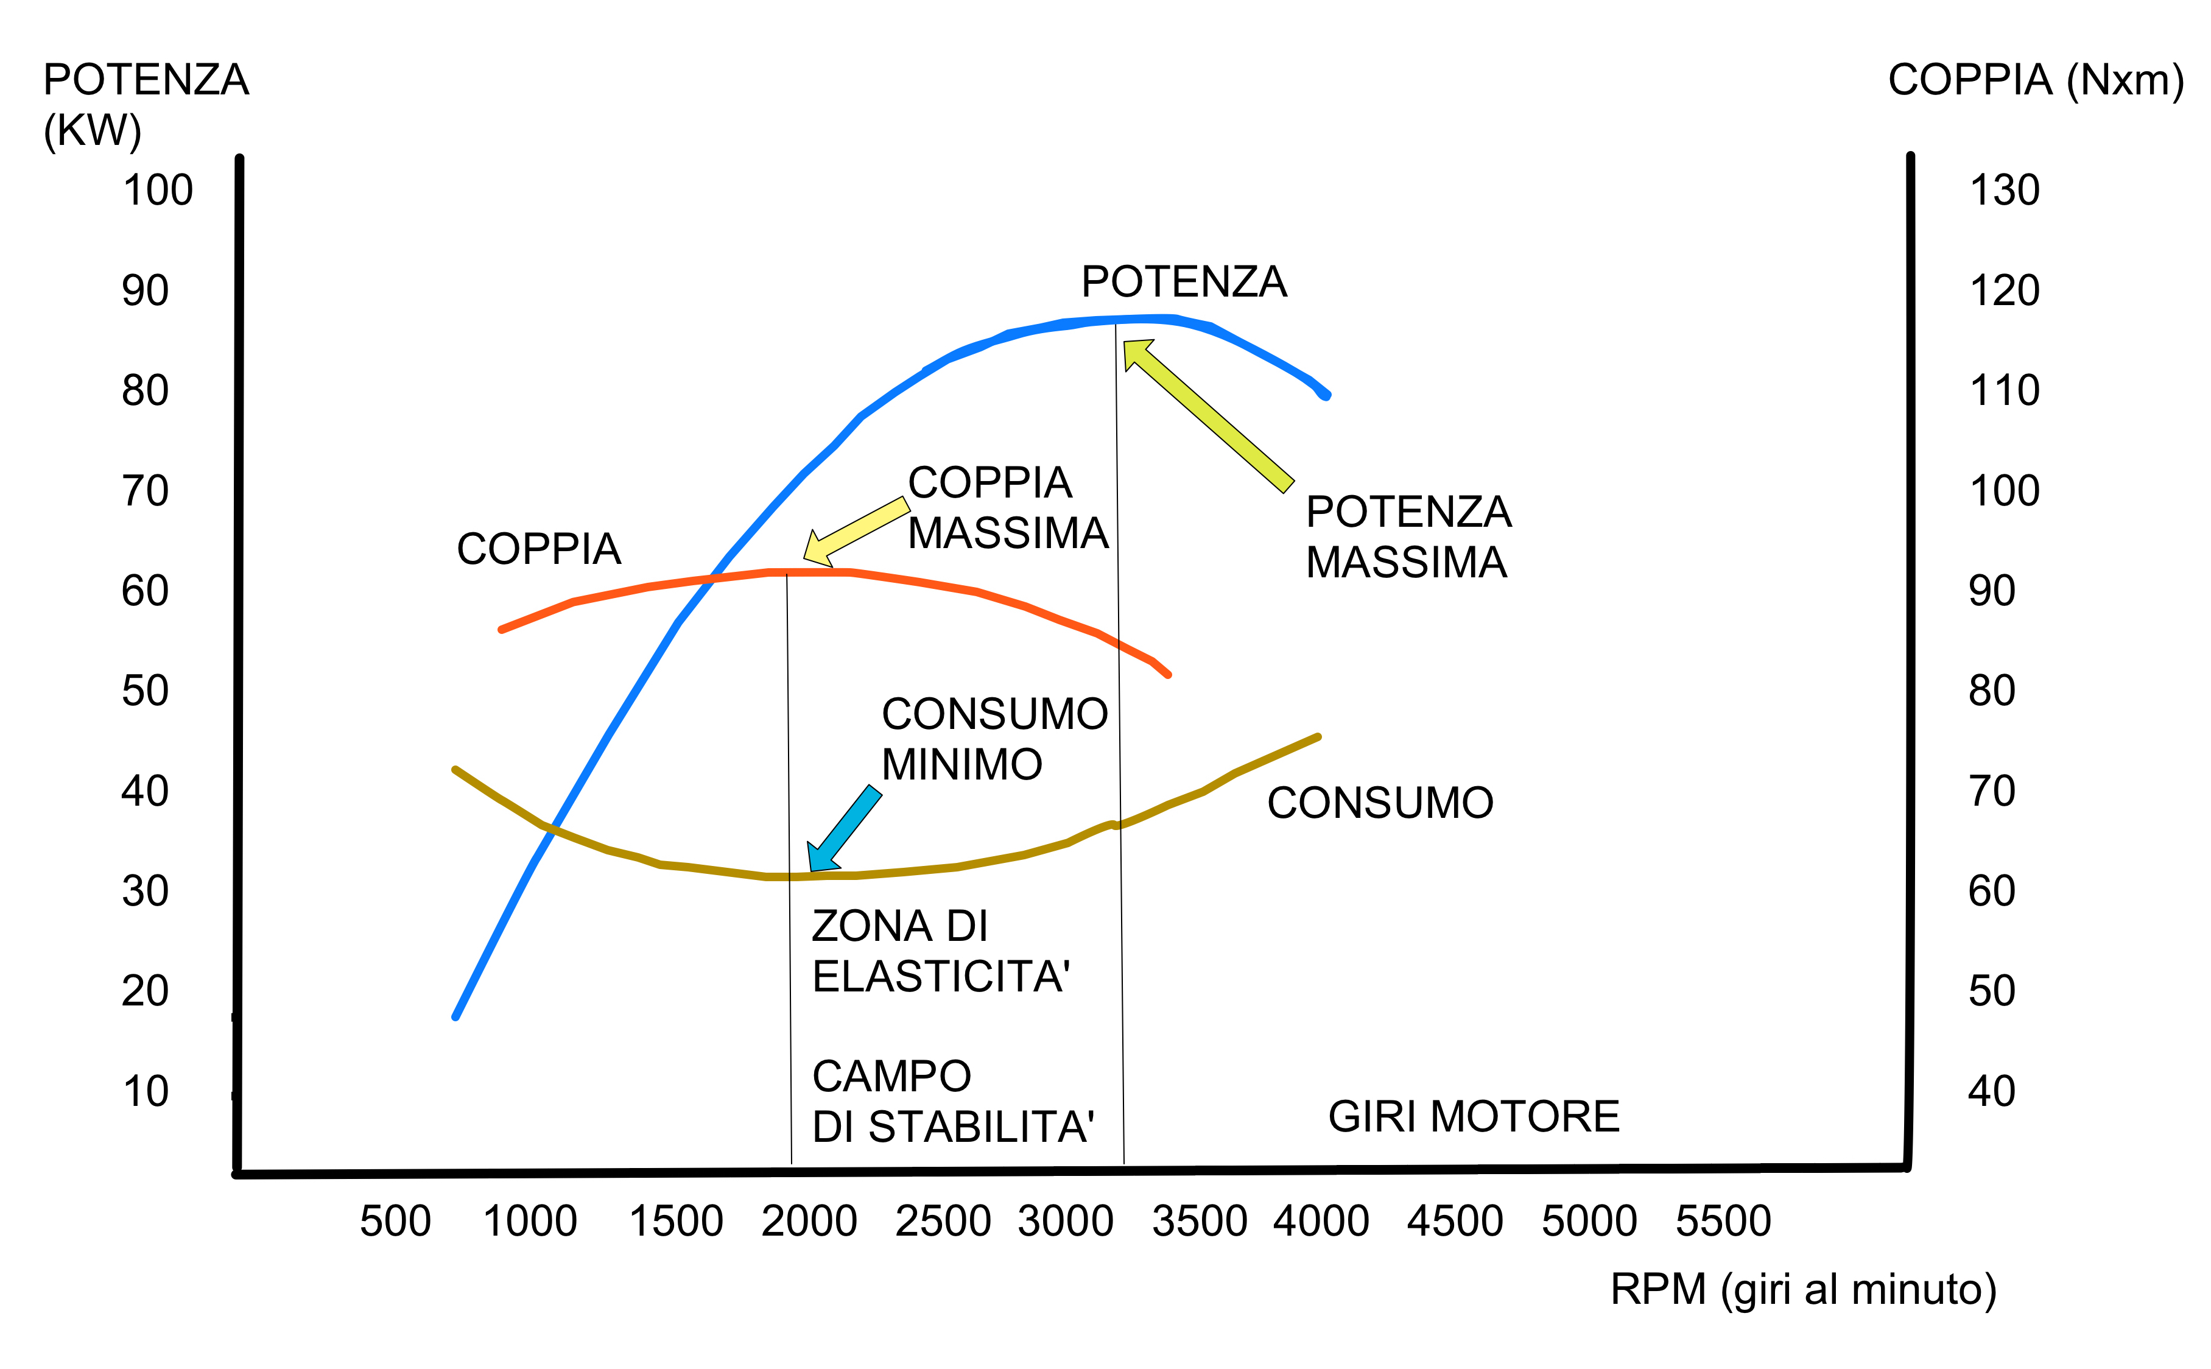
CURVE CARATTERISTICHE

Slide 54
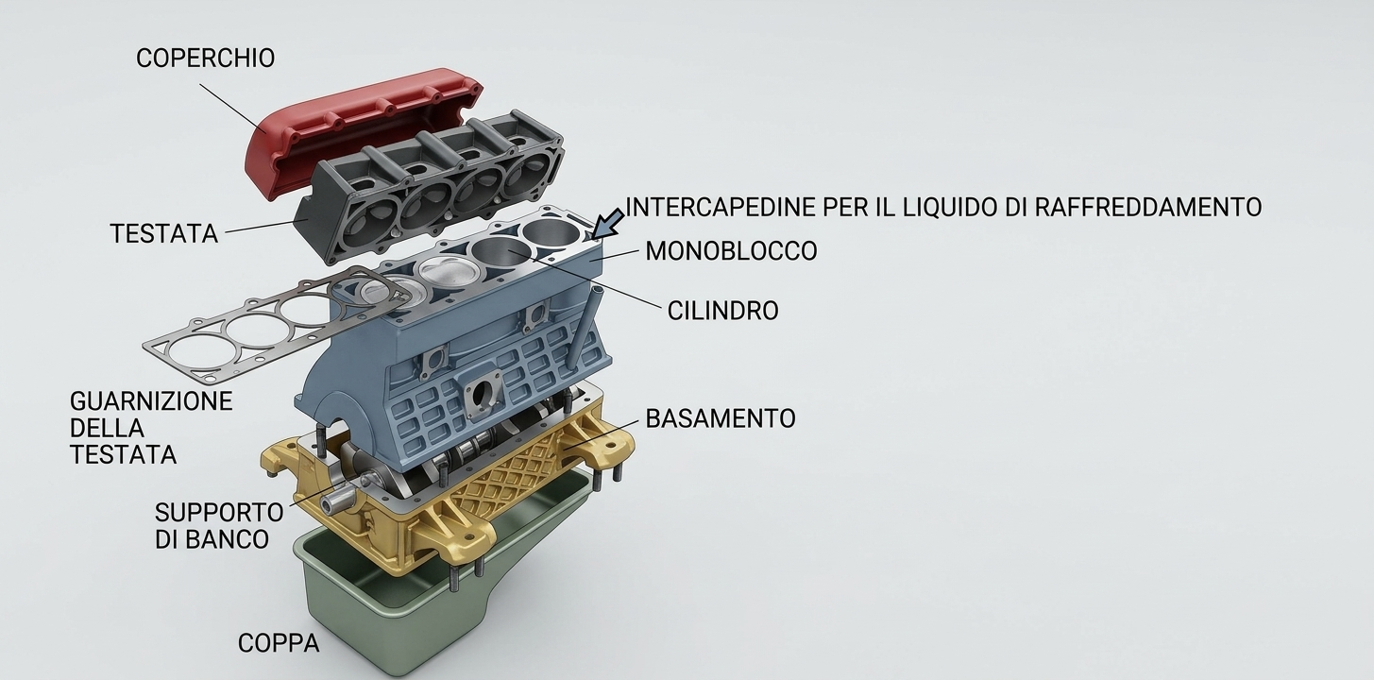
MOTORE

Slide 55
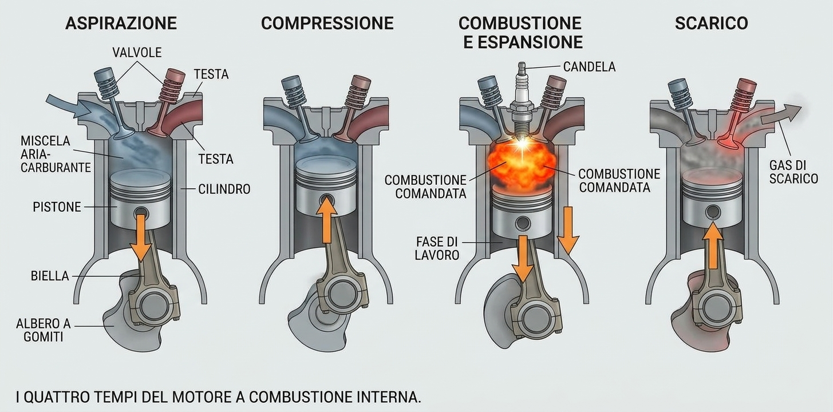
FASI MOTORE- BENZINA

Slide 56
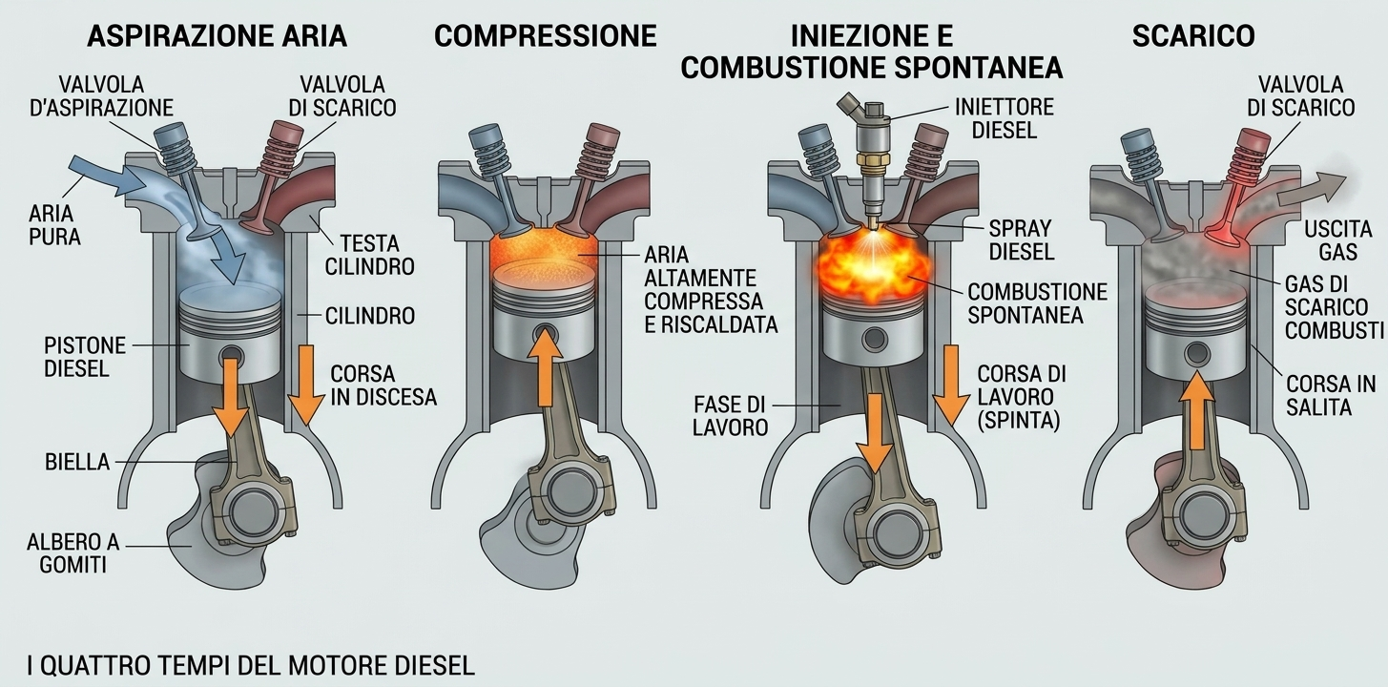
FASI MOTORE DIESEL

Slide 57
DEFINIZIONI
ALESSAGGIO: diametro interno del cilindro
CAMERA DI SCOPPIO: il volume che sta tra il pistone al punto morto superiore e le valvole
CORSA: distanza in millimetri tra il punto morto superiore e quello inferiore
RAPPORTO DI COMPRESSIONE= (volume della camera di scoppio + volume cilindro) / volume della camera di scoppio

Slide 58
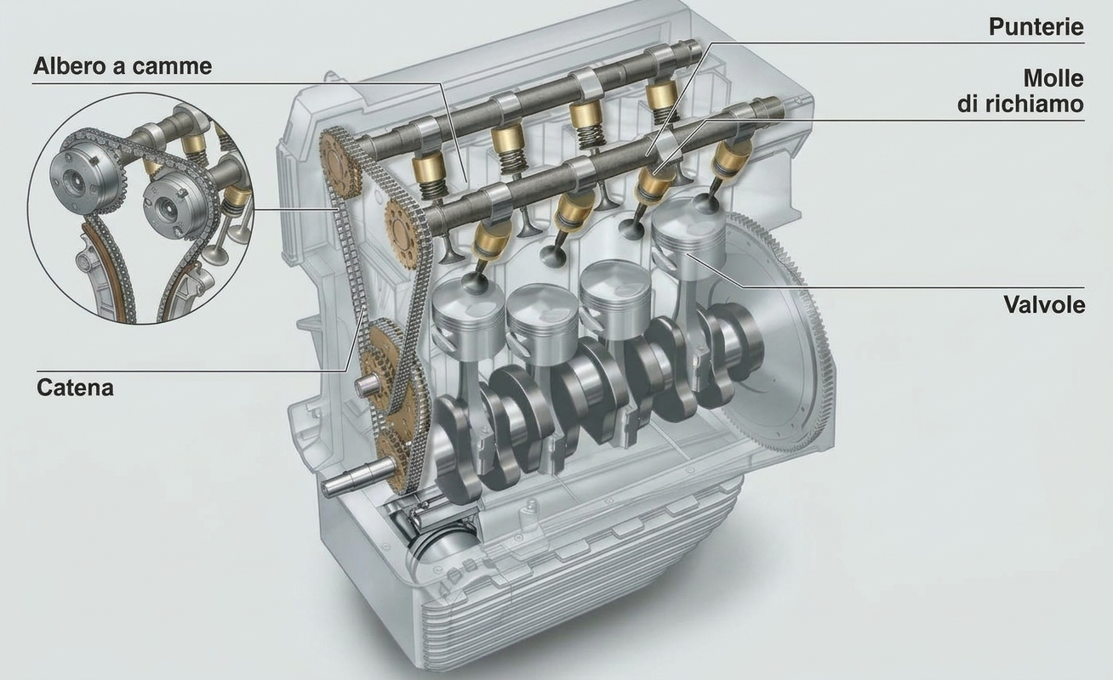
IMPIANTO DISTRIBUZIONE
L'impianto della ​ ​ distribuzione ​ ​serve ad aprire e chiudere le valvole di aspirazione e di scarico al momento opportuno consentire lo svolgimento delle 4 fasi.
L'impianto della distribuzione (presente sia nei motori a scoppio che nei motori diesel) è costituito essenzialmente dall'albero della ​ ​ distribuzione, dalla cinghia o catena della ​ ​ distribuzione, dalle valvole di aspirazione e dalle valvole di scarico.

Slide 59
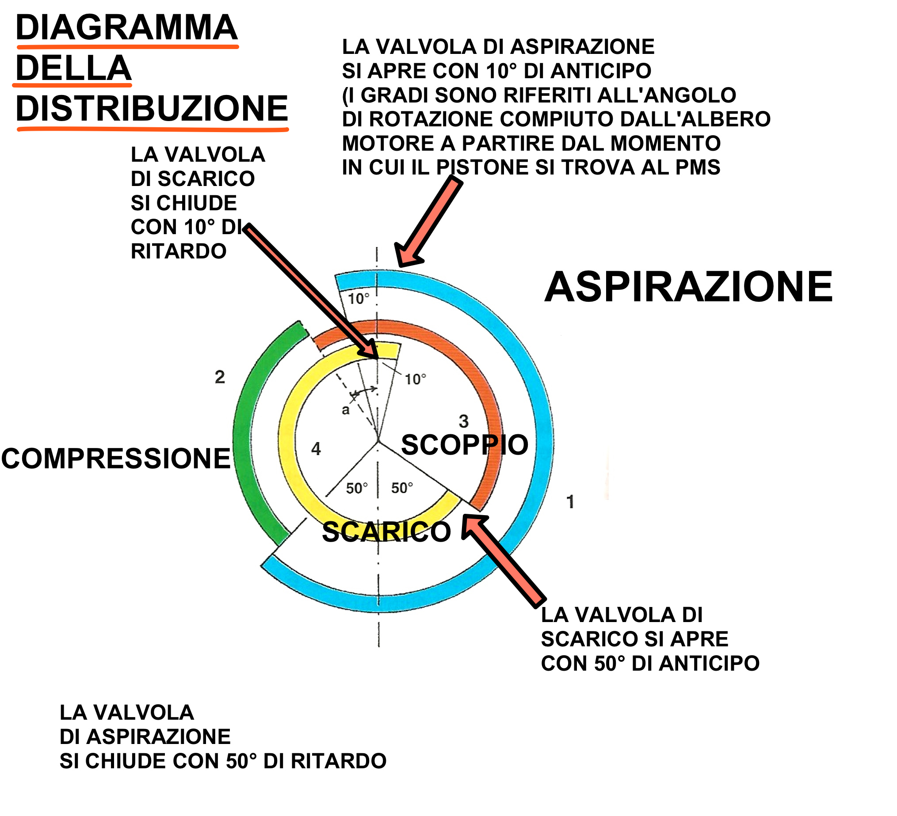

Slide 60
QUIZ
1.IL MOTORE A BENZINA
1. E' un motore endotermico | V | F
2. E' detto motore ad accensione spontanea | V | F
3. Trasforma l'energia della combusione in energia chimica | V | F
2. NELLA FASE DI ASPIRAZIONE DEL MOTORE A BENZINA A 4 TEMPI
1. Viene aspirata solo aria | V | F
2. Viene aspirata solo benzina | V | F
3. Viene aspirata una miscela di aria/benzina | V | F
3. NELLA FASE DI COMPRESSIONE DEL MOTORE BENZINA A 4 TEMPI
1. Il pistone scende dal PMS al PMI per comprimere l'aria | V | F
2. Il pistone risale dal PMI al PMS e viene compressa solo aria nella camera di combustione | V | F
3. Il pistone risale dal PMI al PMS e viene compressa la miscela di aria e benzina | V | F
Notes:
1)1
2)3
3)3

Slide 61
QUIZ
4.NELLA FASE DI SCOPPIO DEL MOTORE BENZINA A 4 TEMPI
1. La scintilla tra gli elettrodi della candela scocca poco prima che il pistone raggiunga il PMS | V | F
2. La scintilla tra gli elettrodi della candela non scocca finchè il pistone non ha raggiunto il PMS | V | F
3.La scintilla tra gli elettrodi della candela scocca appena il pistone inizia la discesa al PMI | V | F
5.LA FASE DI SCOPPIO DEL MOTORE BENZINA A 4 TEMPI
1. E' la fase "attiva" del ciclo nel motore a benzina | V | F
2. E' la fase "passiva" del ciclo nel motore a benzina | V | F
3. Non produce lavoro utile | V | F
6.NELLA FASE DI SCARICO DEL MOTORE BENZINA A 4 TEMPI
1. Si apre la valvola di scarico appena il pistone raggiunge il PMS | V | F
2. Si apre la valvola di scarico poco prima che il pistone raggiunga il PMI | V | F
3. La valvola di scarico si apre a metà corsa del pistone dal PMI al PMS | V | F
Notes:
4)1
5)1
6)2

Slide 62
QUIZ
7.IL SISTEMA DI INIEZIONE COMMON RAIL IN UN MOTORE DIESEL
1. Sfrutta l'aria compressa per la gestione degli iniettori | V | F
2. E' dotato di una pompa a bassa pressione che invia direttamente il carburante agli elettroiniettori | V | F
3. E' dotato di elettroiniettori comandati da una centralina elettronica e possono inviare il carburante nei cilindri in più mandate | V | F
8.IL SISTEMA DI INIEZIONE COMMON RAIL IN UN MOTORE DIESEL
1. Permette di aumentare la pressione di iniezione al variare del numero di giri | V | F
2. Gli elettroiniettori sono comandati da una centralina elettronica | V | F
3. Inietta il gasolio direttamente nel condotto di aspirazione per una migliore miscelazione con l'aria | V | F
9. NEL MOTORE DIESEL
1. Gli iniettori sregolati causano un pegggior confort di marcia | V | F
2. La pompa di iniezione in linea deve essere sostituita ogni 25000 km | V | F
3. Gli iniettori sregolati causano una cattiva combustione del gasolio | V | F
Notes:
7)3
8)2
9)3

Slide 63
SISTEMA DI ALIMENTAZIONE- benzina
Serbatoio
filtro della benzina: trattiene le eventuali impurità;
Filtro dell'aria : trattiene la polvere e le altre impurità presenti nell'aria aspirata dal motore;
Collettore carburante: ripartisce la benzina in quantità uguale a tutti gli elettroiniettori;
iniettori: introducono il carburante nebulizzato
Valvola a farfalla: situata all'ingresso del collettore di aspirazione, dosa la quantità di aria da fornire al motore in funzione della posizione del pedale dell'acceleratore;
Centralina elettronica
Sensori

Slide 64
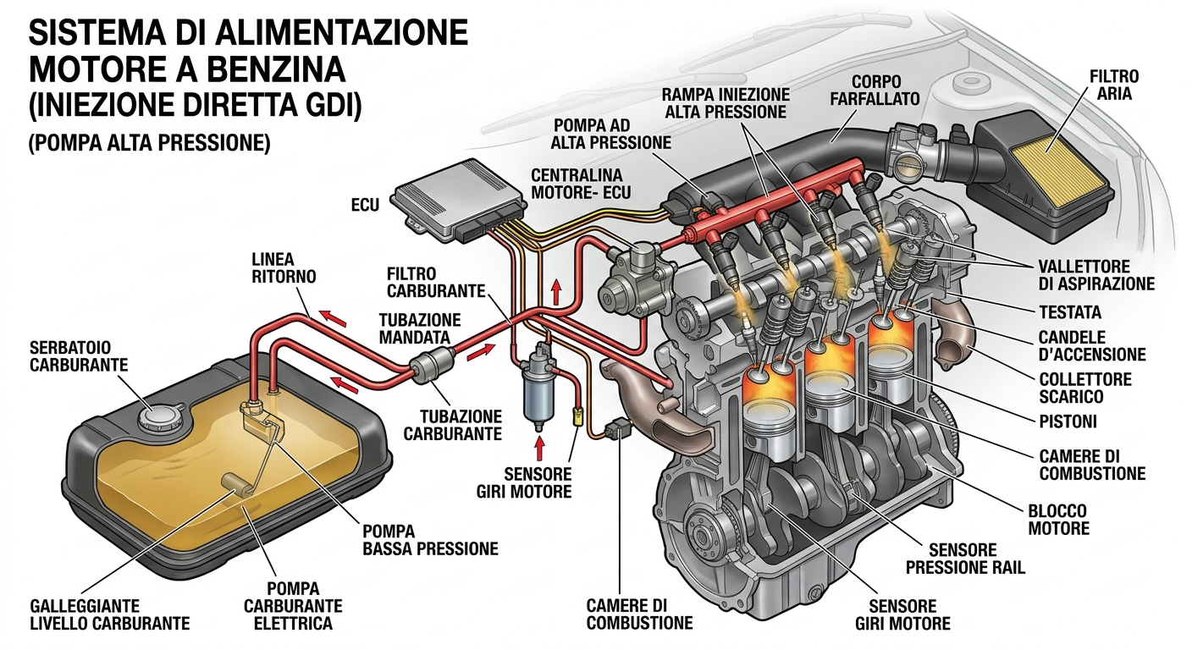
SISTEMA DI ALIMENTAZIONE-benzina

Slide 65
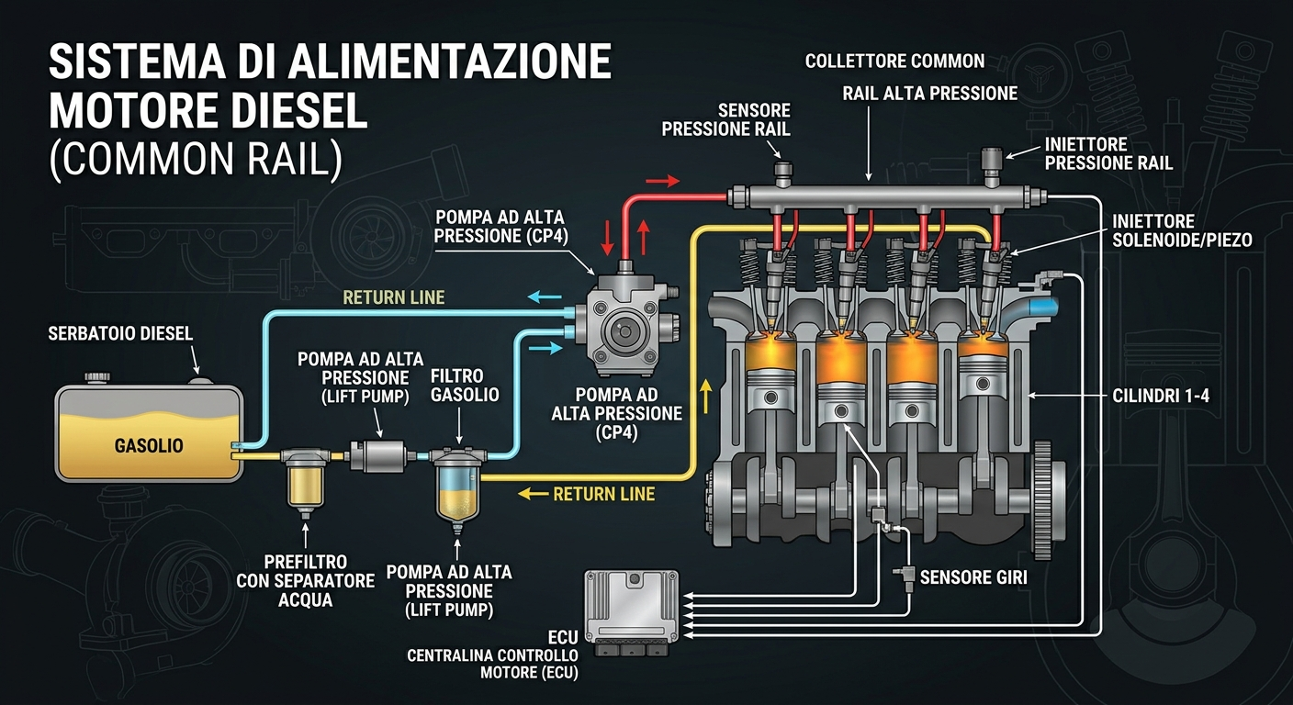
SISTEMA DI ALIMENTAZIONE – DIESEL

Slide 66
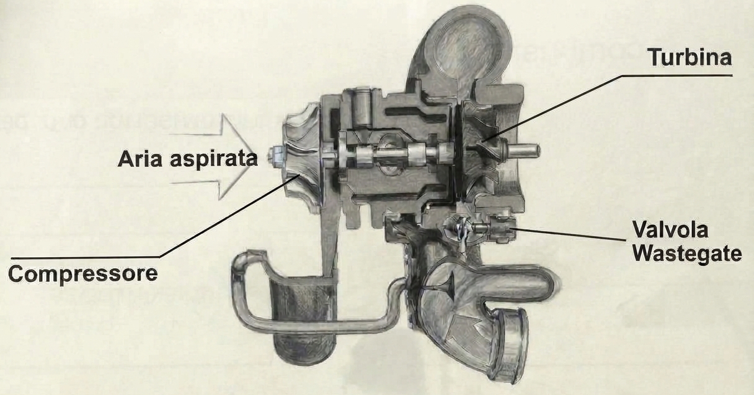
SOVRALIMENTAZIONE
Introduce forzatamente nel cilindro una quantità di fluido (miscela o aria) superiore a quella che potrebbe essere aspirata naturalmente dal pistone, con lo scopo principale di aumentare il rendimento volumetrico e, di conseguenza, la potenza del motore.

Slide 67
IMPIANTO DI ACCENSIONE-BENZINA
Organi principali
Centralina elettronica: fornisce alla bobina, in bassa tensione, gli impulsi di accensione con il corretto valore di anticipo in funzione delle informazioni ricevute dai vari sensori
bobina: trasforma gli impulsi forniti dalla centralina da bassa ad alta tensione (fino a 30.000 volt) per far scoccare la scintilla alla candela;
sensori: inviano alla centralina le informazioni necessarie per gestire correttamente l'accensione della miscela come ad esempio il regime di rotazione e la temperatura del motore, la quantità di aria aspirata
candela : innesca, nella camera di combustione, la scintilla per l'accensione della miscela di aria e carburante ed è avvitata in un foro della testata.

Slide 68
IMPIANTO DI ACCENSIONE-DIESEL
Organi principali
Batteria: accumula corrente continua a bassa tensione 12 volt;
motorino di avviamento: viene alimentato dalla batteria e serve a far compiere al motore i primi giri;
alternatore: genera la corrente elettrica a bassa tensione per la carica della batteria ed è azionato dall'albero motore da una cinghia trapezoidale. L'alternatore produce corrente alternata che, per l'accumulo nella batteria, deve essere trasformata in corrente continua da un raddrizzatore, incorporato nell'alternatore.

Slide 69
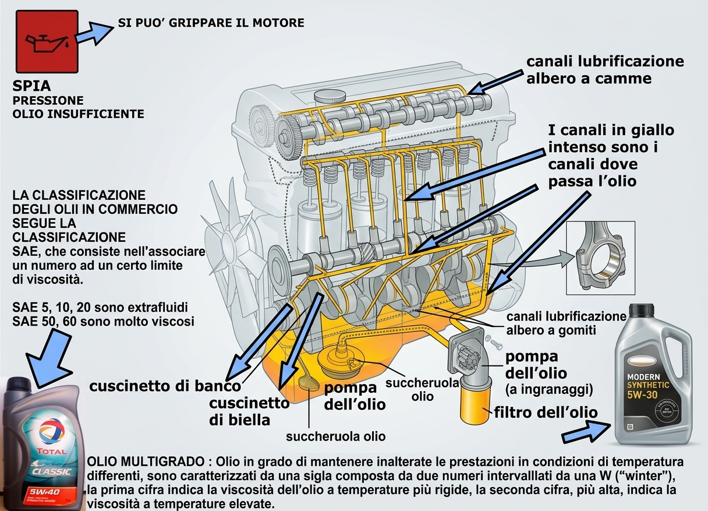
IMPIANTO DI LUBRIFICAZIONE
INTERPORRE
VELO D’OLIO
TRA LE PARTI
METALLICHE
DEL MOTORE
CHE RUOTANO
O SCORRONO
A STRETTO
CONTATTO

Slide 70
OLI
Gli oli lubrificanti utilizzati nel campo automobilistico possono essere classificati in:
oli minerali: distillazione frazionata del petrolio greggio
oli di sintesi: sono ottenuti con specifici processi chimici
oli semisintetici.

Slide 71
OLI
10W-40
10W (a freddo): Fino a circa −25 °C , medio-fluido
40 (a caldo): è il coefficiente di viscosità misurato alla temperatura di esercizio del motore (convenzionalmente fissata a 100 °C).

Slide 72
QUIZ
1.GLI ELEMENTI PRINCIPALI DEGLI ORGANI DI LUBRIFICAZIONE SONO
1. Filtro, pompa ad ingranaggi, valvola limitatrice pressione e manometro
2. Catena di lubrificazione, paraolio, bronzine
3. Coppa dell'olio, biella, compressore
2.CAUSA DI INSUFFICIENTE PRESSIONE DELL'OLIO MOTORE DELL'IMPIANTO DI LUBRIFICAZIONE PUO' ESSERE
1. Rottura della pompa
2. Pompa non alimentata
3. Uso di olio motore con caratteristiche diverse da qualle indicate dal costruttore
3.LA SPIA CHE SEGNALA UN'AVARIA ALL'IMPIANTO DI LUBRIFICAZIONE
1. E' di colore giallo e , con le dovute cautele, si può proseguire la marcia
2. E' di colore arancione
3. E' di colore rosso ed è necessario fermarsi
Notes:
1)1
2)1
3)3

Slide 73
QUIZ
4.UN OLIO SAE 50 ?
È Più viscoso di un olio SAE 40 | V | F
2. E’ più viscoso di un olio SAE 60 | V | F
3. SI può usare anche in inverno | V | F
5.L’ELETTROPOMPA ?
Serve a spostare il carburante dal serbatoio agli organi della distribuzione | V | F
2. Serve a iniettare il carburante | V | F
3. Serve a generare corrente | V | F
6. IL FILTRO DELL’OLIO SERVE A?
1. Purificare il carburante | V | F
2. Purificare l’ olio | V | F
3. Ad evitare il degrado dell’olio | V | F
Notes:
4)2
5)1
6)2

Slide 74
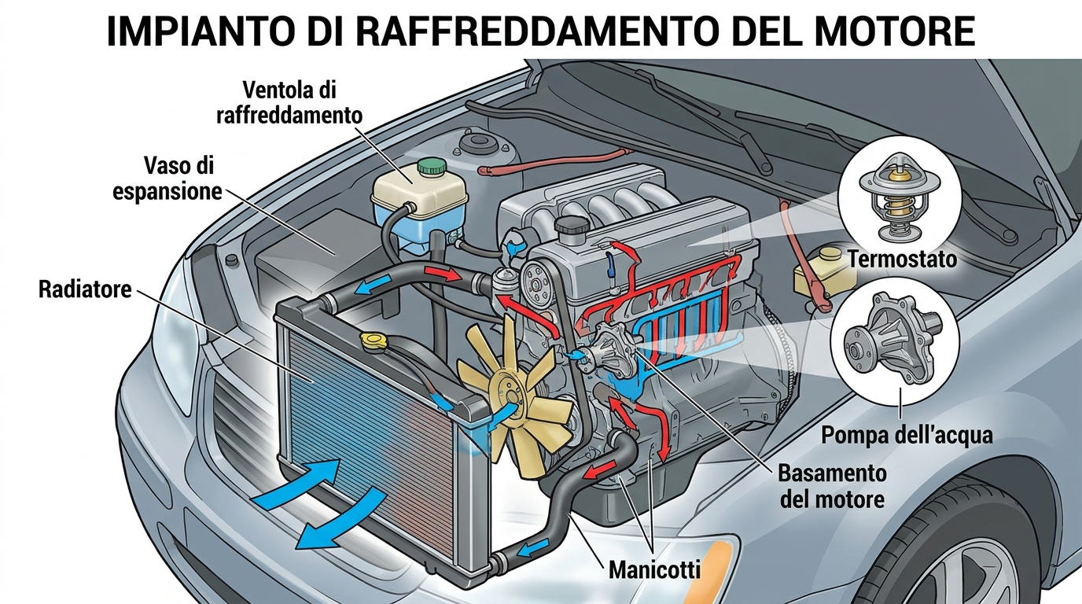
IMPIANTO DI RAFFREDDAMENTO
Evita
il riscaldamento
del motore
cedendo calore
dei vari organi
e mantenendo la temperatura
di esercizio tra 90°C
e 105°C

Slide 75
IMPIANTO DI RAFFREDDAMENTO
L' impianto ​ ​di raffreddamento a liquido refrigerante maggiormente utilizzato è pressurizzato (chiuso), a circolazione forzata (la pompa dell'acqua fa circolare il liquido); il sistema consente di raggiungere e superare i 100 °C della temperatura del liquido ed è costituito da:
radiatore,
pompa dell'acqua,
vaschetta di espansione,
valvola termostatica,
valvola di sicurezza,
ventilatore
Come liquido di raffreddamento si usa
Glicol Etilenico, esso alza la temperatura
di ebollizione dell’acqua (110-120°C) e abbassa
la temperatura di congelamento
dell’acqua (da -10 a -40°C).

Slide 76
IMPIANTO DI RAFFREDDAMENTO
Quando la temperatura del liquido di raffreddamento si innalza e l'aria sul radiatore è insufficiente a raffreddarlo (veicolo fermo o velocità di marcia ridotta) entra automaticamente in funzione l'elettroventilatore (dotato, quasi sempre, di sistema di innesto elettromagnetico comandato da un interruttore termostatico) installato davanti o dietro al radiatore .

Slide 77
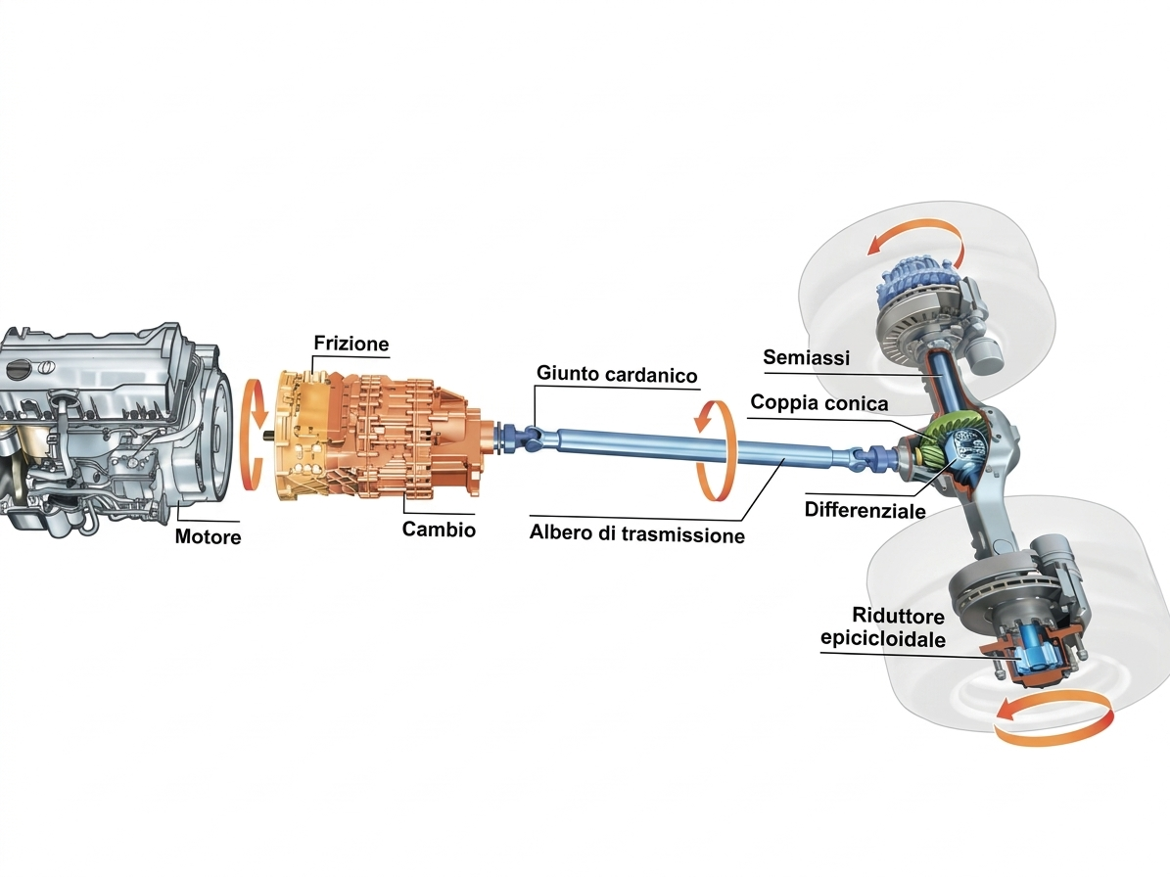
IMPIANTO DI TRASMISSIONE
FRIZIONE
CAMBIO
COPPIA CONICA
DIFFERENZIALE
GIUNTI
SEMIASSI

Slide 78
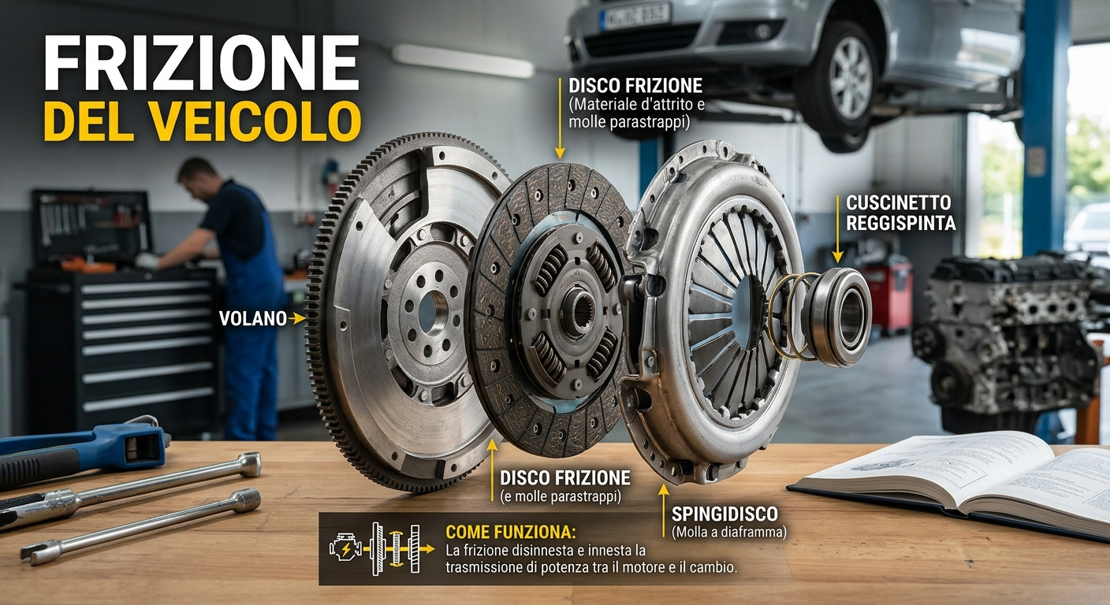
IMPIANTO DI TRASMISSIONE
FRIZIONE
serve per fare partire il veicolo e per farlo fermare e per collegare volano al cambio

Slide 79
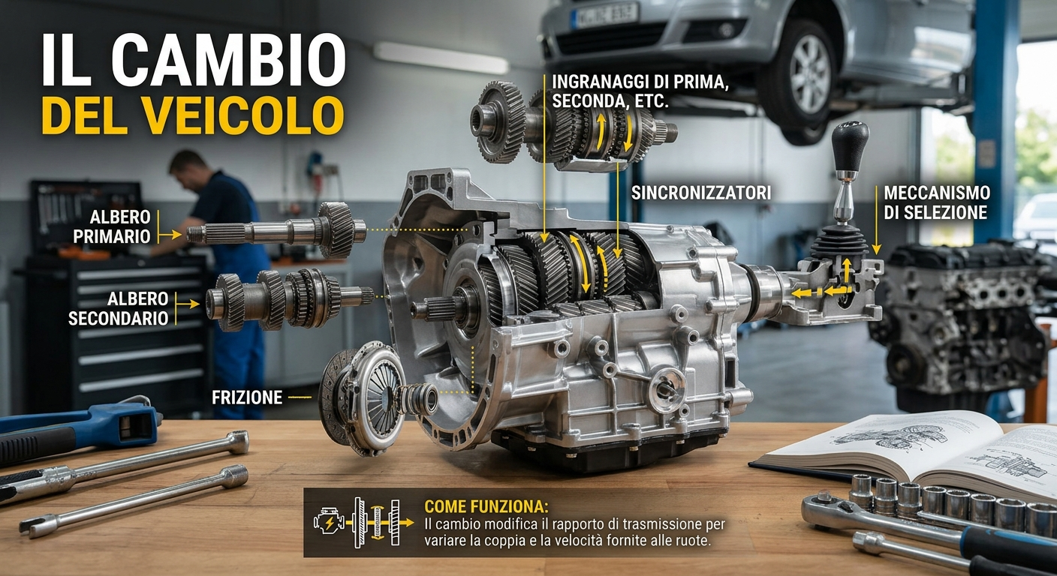
IMPIANTO DI TRASMISSIONE
CAMBIO
serve per modulare la velocità di rotazione dell’albero di trasmissione alle esigenza dell’autista

Slide 80
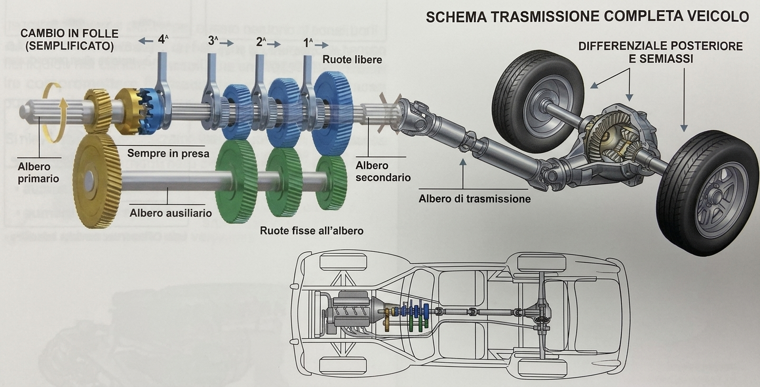
IMPIANTO DI TRASMISSIONE
Un cambio è costituito da due alberi paralleli che recano un numero uguale di ruote dentate: le ruote dentate dell'uno si ingranano con quelle dell'altro (una coppia di ruote dentate per ogni marcia del cambio). L'azione della leva del cambio consiste nel bloccare una delle ruote folli al suo albero e/o farla ingranare con la sua omologa sull'altro albero attraverso un meccanismo detto sincronizzatore.

Slide 81
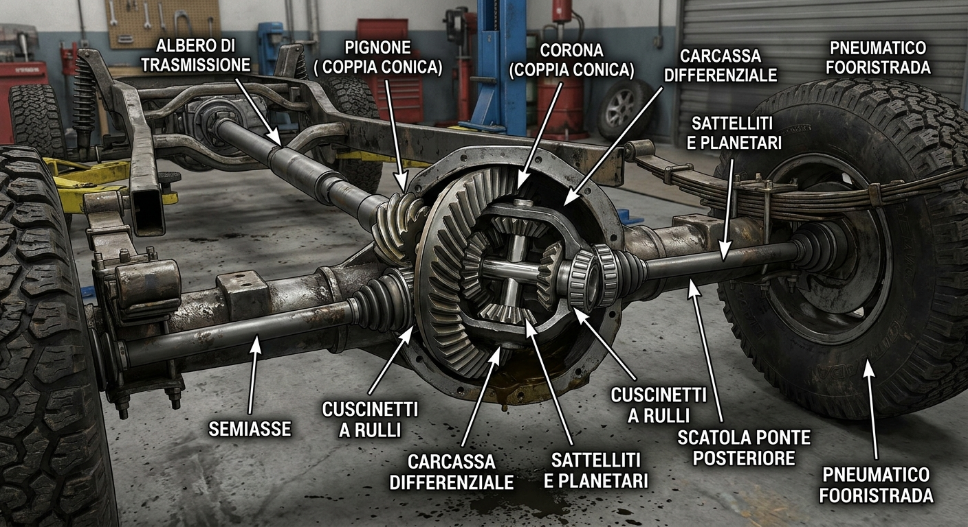
IMPIANTO DI TRASMISSIONE
Coppia conica = organo composto da una corona ed un pignone che muta la rotazione da longitudinale a trasversale
differenziale =organo che permette una rotazione differente dei semiassi delle ruote

Slide 82
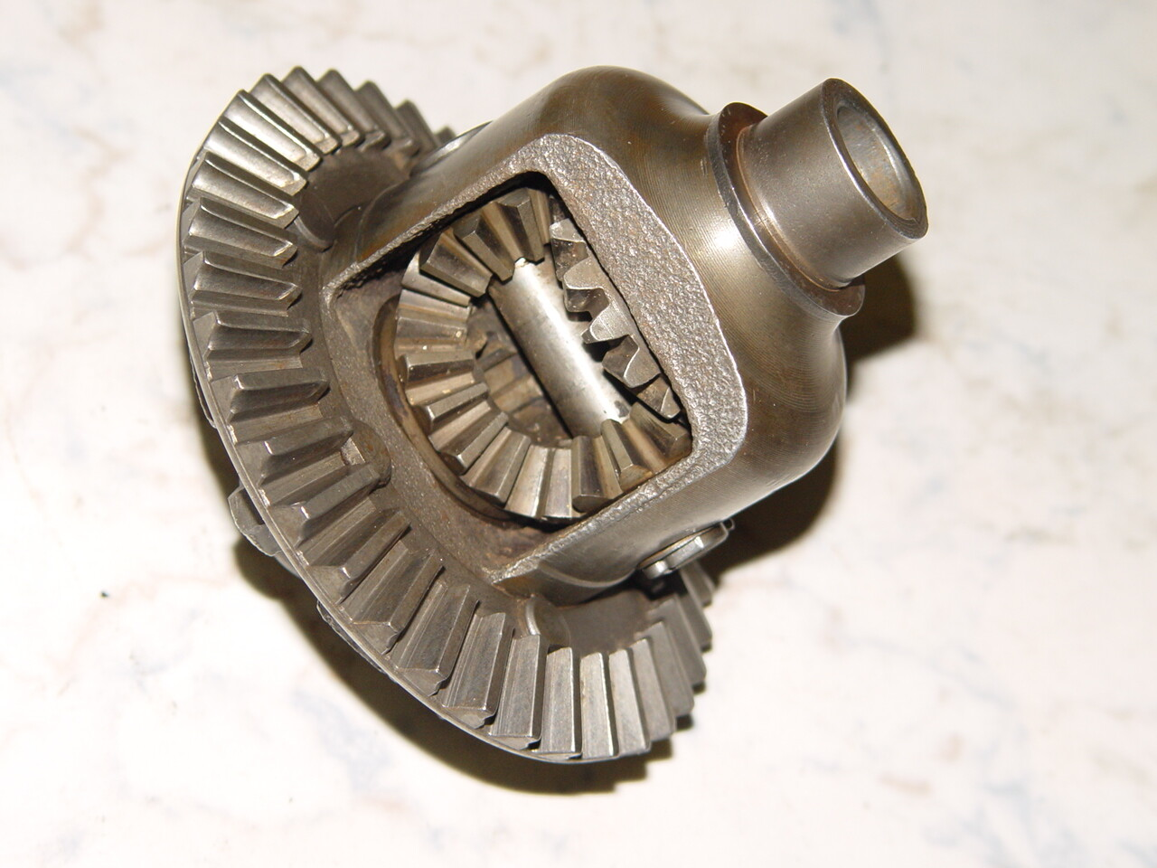
IMPIANTO DI TRASMISSIONE
DIFFERENZIALE
differenziale =organo che permette una rotazione differente dei semiassi delle ruote

Slide 83
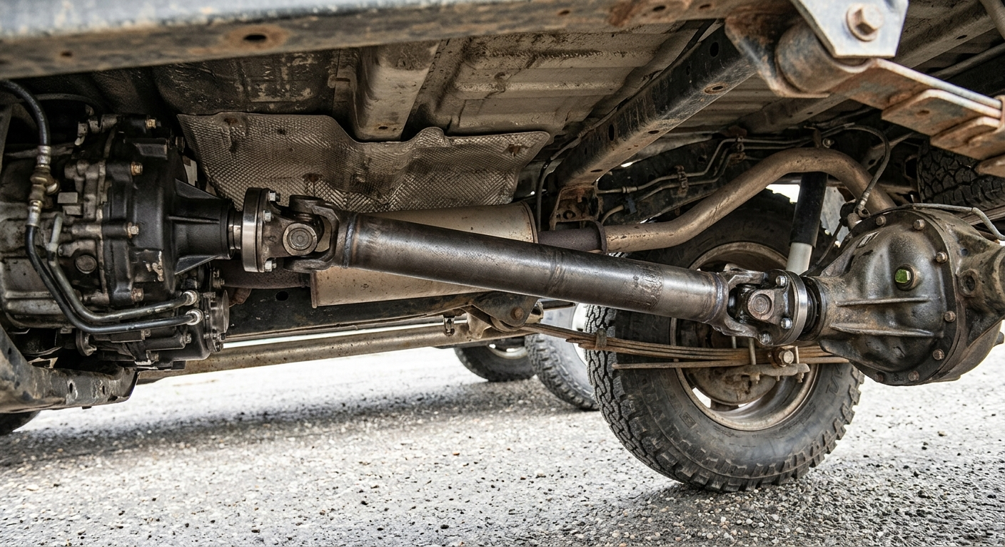
IMPIANTO DI TRASMISSIONE
Albero di trasmissione (porta la rotazione del cambio alla coppia conica e al differenziale)

Slide 84
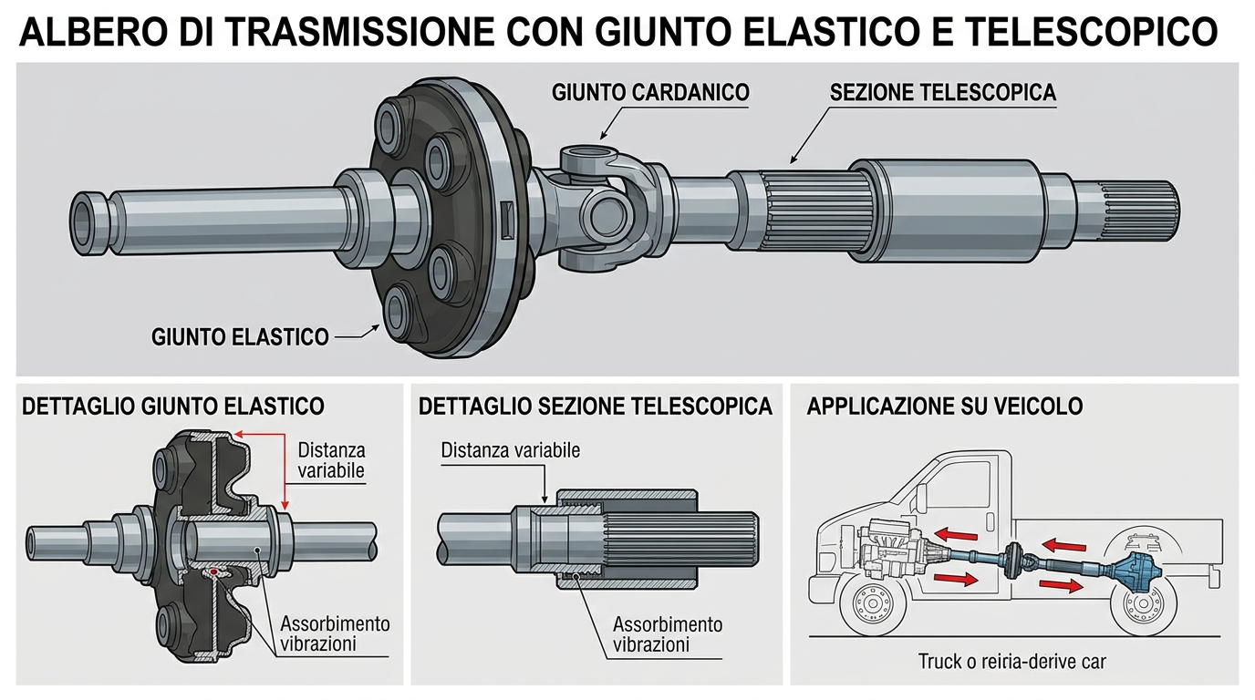
IMPIANTO DI TRASMISSIONE
Giunti = assolvono il compito di limitare gli sforzi sugli organi di trasmissione

Slide 85
QUIZ
1.GLI ORGANI DELLA TRASMISSIONE HANNO LA FUNZIONE DI
1. Trasmettere l'energia termica all'albero motore | V | F
2. Trasferire la potenza erogata dal motore alle ruote motrici | V | F
3. A mantenere costante il numero di giri dell'albero motore trasmessi alle ruote | V | F
2.GLI ORGANI DELLA TRASMISSIONE HANNO LA FUNZIONE DI
1. Trasmettere la rotazione dell'albero motore alle ruote motrici | V | F
2. A tenere costante il numero di giri tra le ruote ed il motore | V | F
3. Nei veicoli a trazione anteriore, trasferiscono la potenza del motore alle ruote motrici posteriori | V | F
3. FANNO PARTE DEGLI ORGANI DELLA TRASMISSIONE
1. Frizione, cambio, coppia conica e differenziale | V | F
2. Balestre, volante e limitatore di velocità | V | F
3. Bielle, cilindri e pistoni | V | F
Notes:
1)2
2)1
3)1

Slide 86
QUIZ
4.LA FRIZIONE
1. Fa parte degli organi di sospensione | V | F
2. Fa parte degli organi di trasmissione | V | F
3. E' posta tra il differenziale e i semiassi | V | F
5.LA FRIZIONE
1. E' un dispositivo che permette di variare il rapporto tra numero dei giri dell'albero motore e dell'albero di trasmissione | V | F
2. Si disinnesta sollevando il pedale della frizione | V | F
3. Si innesta sollevando il pedale della frizione | V | F
6.LA FRIZIONE
1. Può essere di tipo automatico | V | F
2. Comanda il differenziale | V | F
3. Consente di innestare o disinnestare la pompa di iniezione | V | F
Notes:
4)2
5)3
6)1

Slide 87
QUIZ
7. IL SINCRONIZZATORE
1. Facilita l'accoppiamento degli ingranaggi del cambio nel passaggio da una marcia all'altra | V | F
2. Consente di far girare l'albero motore e l'albero di trasmissione alla stessa velocità | V | F
3. Consente, una volta innestato, di cambiare marcia senza l'utilizzo della frizione | V | F
8. LA SCATOLA DEL CAMBIO
1. Contiene liquido antigelo per evitare il grippaggio nel periodo invernale | V | F
2. Contiene olio lubrificante delle stessa caratteristiche dell'olio motore | V | F
3. Contiene olio lubrificante che deve essere sostituito periodicamente | V | F
9. LA COPPIA CONICA
1. Serve ad aumentare la velocità delle ruote rispetto a quelle dell'albero motore | V | F
2. E' in genere utilizzata nei veicoli con motore anteriore e trazione posteriore | V | F
3. E' innestabile dall'autista tramite apposito comando | V | F
Notes:
7)1
8)3
9)2

Slide 88
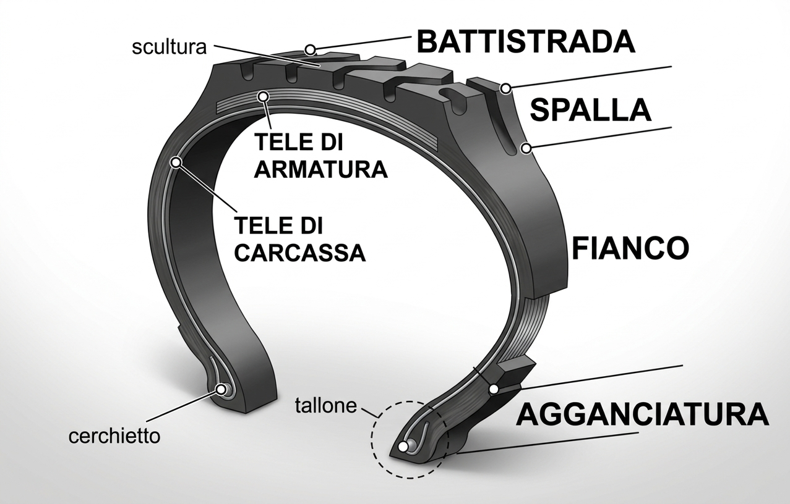
PNEUMATICO

Slide 89
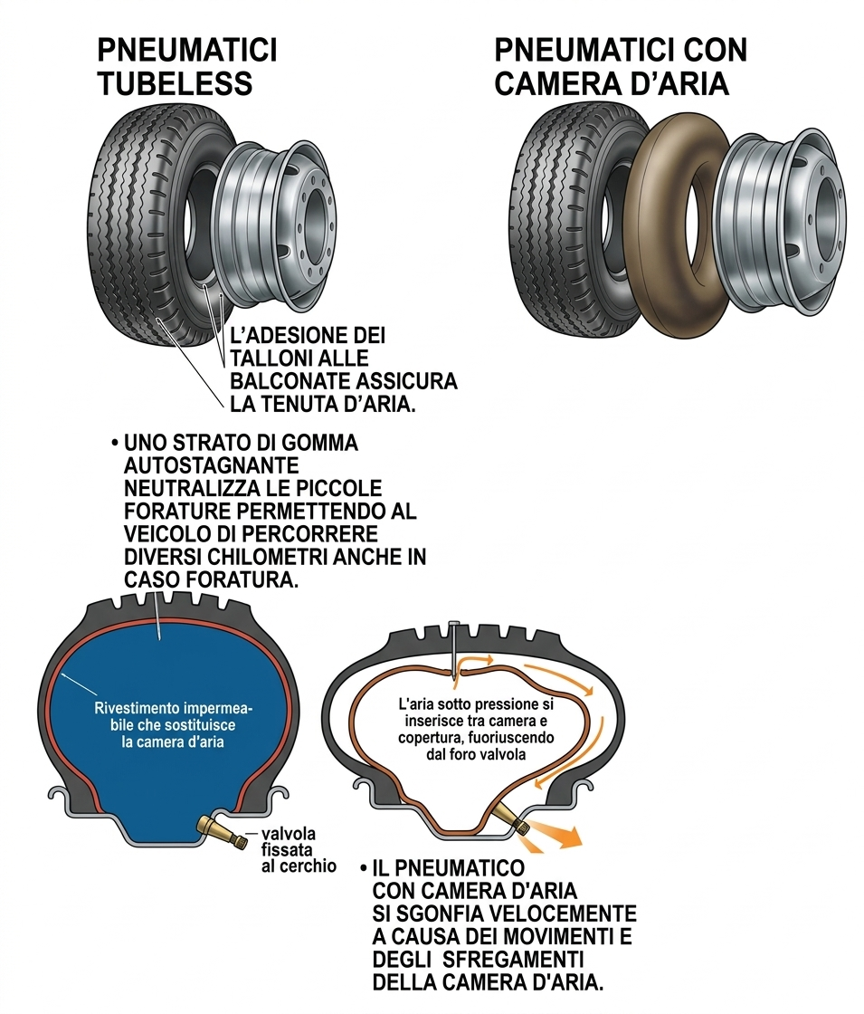
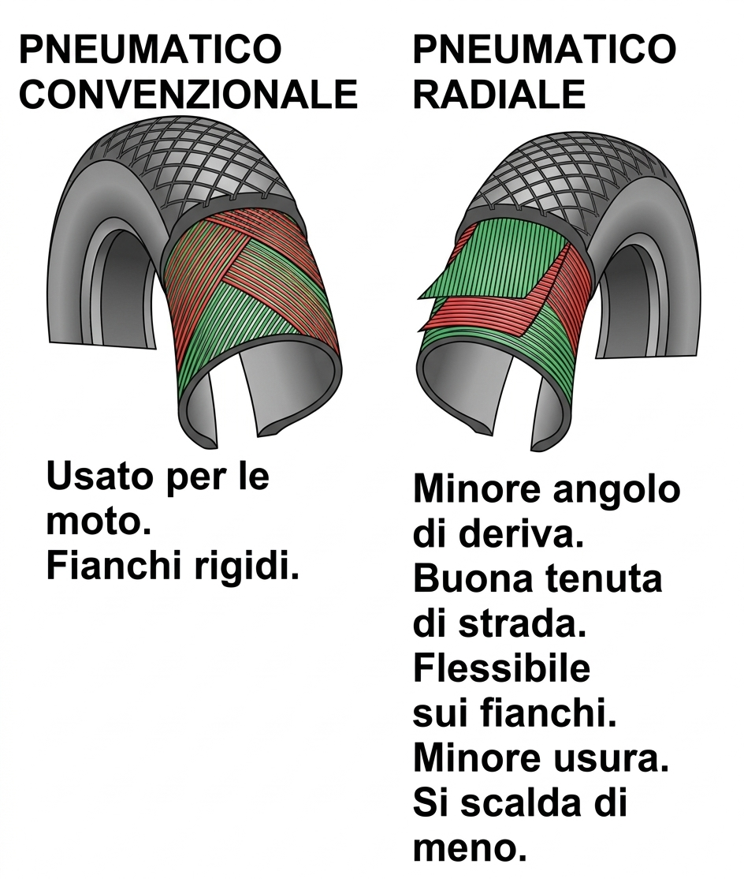
PNEUMATICO

Slide 90
PNEUMATICO
ALTEZZA/LARGHEZZA X100
INDICE DI CARICO
195/65 R14 86 T
INDICE DI
VELOCITA’
LARGHEZZA
DELLA SEZIONE
IN mm
STRUTTURA
RADIALE
DIAMETRO
IN POLLICI

Slide 91
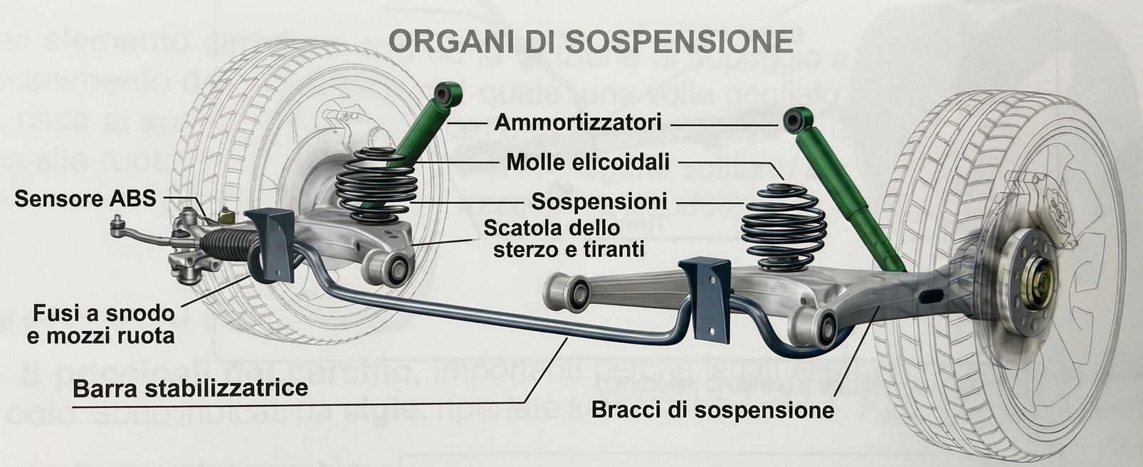
ORGANI DI SOSPENSIONE

Slide 92
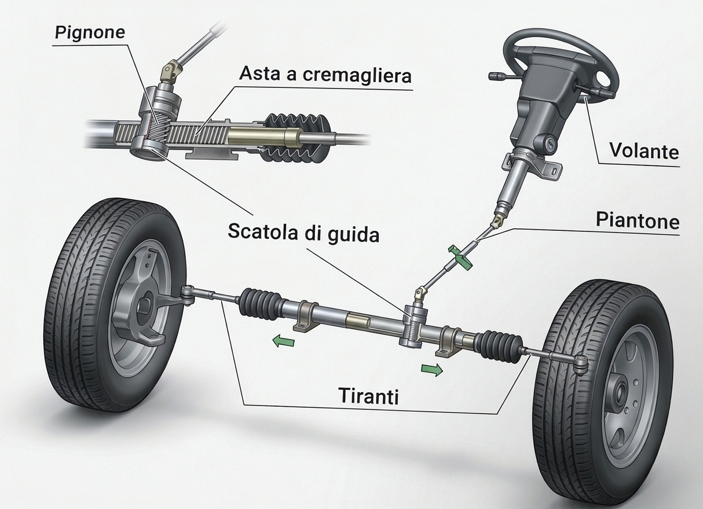
ORGANI DI STERZO

Slide 93
USO CARTE GEOGRAFICHE
1: 1 000 000
1 cm = 10 000 cm nella realtà cioè 10 Km
1: 250 000
1 cm = 2,5 Km

Slide 94
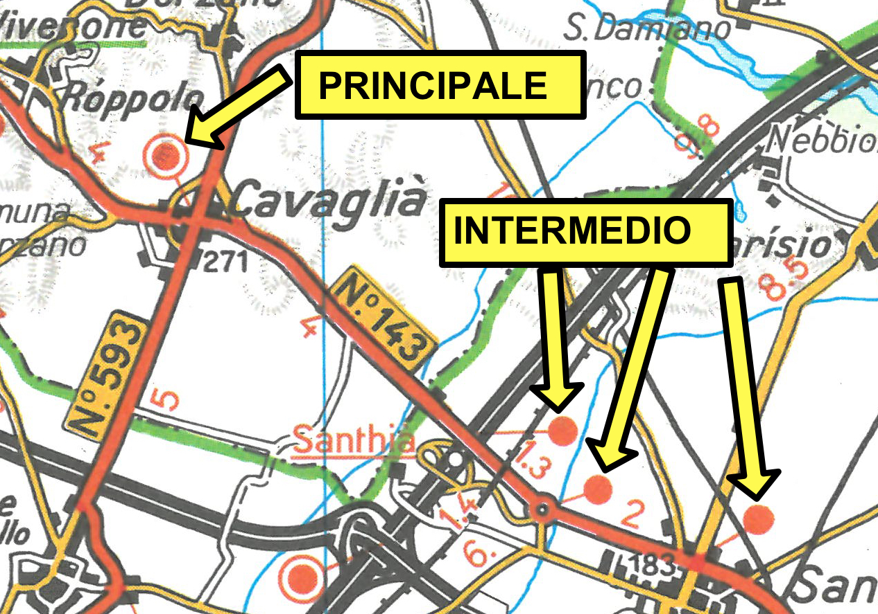
USO CARTE GEOGRAFICHE

Slide 95
QUIZ
1. Nelle Carte Geografiche, la scala cosa indica?
1.Il rapporto tra la misura sulla carta e quella reale | V | F
2.Le altezze dei monti | V | F
3.Il rapporto tra gli abitanti della Regione e del Capoluogo | V | F
2. Nelle carte geografiche il NORD geografico è posto:
1.In alto | V | F
2.In basso | V | F
3.A destra | V | F
3. La scala della carta geografica 1:10.000 individua:
1.Il rapporto di riduzione 1 cm sulla carta = 10.000 metri sul territorio | V | F
2.Il rapporto di riduzione 1 cm sulla carta = 100 metri sul territorio | V | F
3.La dimensione massima in millimetri della carta geografica pari a 1 metro | V | F
Notes:
1)1
2)1
3)2

Slide 96
QUIZ
4.Per valutare la distanza tra due città su una carta geografica stradale:
È indispensabile uno scalimetro e la conoscenza della scala | V | F
Si può valutare come somma delle distanze indicate a lato delle strade tra un segno caposaldo e l’altro, dopo aver individuato il percorso | V | F
È sufficiente un righello senza la conoscenza della scala | V | F
5.La legenda di una carta geografica:
1.Riassume gli indirizzi delle stazioni di servizio | V | F
2.Indica il significato dei simboli utilizzati sulla carta geografica | V | F
3.Indica le date in cui è stata aggiornata la carta | V | F
6. Le autostrade sono indicate sulle carte geografiche stradali:
Con un tratto simile a quello con cui sono indicate le strade urbane | V | F
Con un tratto simile a quello con cui sono indicate le ferrovie | V | F
Con un tratto più grande di quello utilizzato per indicare le strade extraurbane secondarie | V | F
Notes:
4)2
5)2
6)3

